Slide 1
CPIA UDINE _19 gennaio
Progetto legalità: oltre i muri del carcere Flavia Virgilio (Dirigente scolastico), Liliana Mauro, Chiara Tempo

Slide 2
LA RETE
Liceo C. Percoto (capofila)
Liceo Artistico G. Sello
Liceo Scientifico N. Copernico
Liceo Scientifico G. Marinelli
CPIA-scuola carceraria
ISIS A. Malignani
ISIS B. Stringher
ISIS C. Deganutti
ISIS V. Manzini, S. Daniele del Friuli
ISIS Magrini Marchetti, Gemona del Friuli
ISIS R. D’Aronco, Gemona del Friuli
IT G.G. Marinoni
Istituto Comprensivo 2° Udine, Sede Valussi
Ha la forza di 13 scuole:
13 Dirigenti hanno firmato un ACCORDO DI RETE

Slide 3
LA RETE NASCE NEL 2007
da una sfida lanciata dalla Scuola e dal Carcere
I dirigenti delle due Istituzioni firmano una Convenzione
per OFFRIRE L'Opportunità
agli studenti: di conoscere il carcere e riflettere sul valore della responsabilità individuale e sul senso delle regole;
alle persone detenute: di avviare processi di emancipazione e di riscatto sociale e riflettere sul valore della legalità, a partire dal loro percorso di vita.
SCOPO
delle scuole
- condividere le tematiche sulla legalità e la cittadinanza attiva - realizzare azioni comuni e valorizzare le attività degli studenti

Slide 4
STRUTTURA OPERATIVA DELLA RETE
DIRIGENTI SCOLASTICI DELLE SCUOLE DELLA RETE
ISTITUTO SCOLASTICO CAPOFILA
REFERENTI DELLE SCUOLE DELLA RETE
GRUPPO DI COORDINAMENTO
GRUPPO DELLA DIDATTICA
COORDINAMENTO AMMINISTRATIVO (MoVI, entrato nella Rete)

Slide 5
LA RETE REALIZZA attività nell’ambito dell’educazione alla legalità e alla cittadinanza attiva
Si apre al TERRITORIO, interagendo con:
ISTITUZIONI: Comune di Udine, Osservatorio Regionale Antimafia FVG, Direzione Distrettuale Antimafia, Casa Circondariale, Ufficio Esecuzione Penale Esterna UD-PN, Magistratura di Sorveglianza, Garante dei diritti delle persone private della libertà personale; Camera Penale Friulana.
ASSOCIAZIONI: Comitato Pari Opportunità dell’ Ordine degli Avvocati e il COA dell’Ordine degli Avvocati; Volontariato Giustizia ICARO; Gruppo teatrale SPAZIO APERTO; Associazione culturale vicino/lontano; Libera. Associazioni, Nomi e Numeri contro le Mafie; Centro Balducci; CTA Friuli Centrale; Caritas; Addio Pizzo.

Slide 6
LA RETE
ORGANIZZA
E PROMUOVE
NUMEROSE ATTIVITÀ

Slide 7
CITTADINANZA ATTIVA NEGLI “AMBIENTI” DECENTRATI per coniugare teoria e prassi
Quali attività?
VOLONTARIATO con Enti e Associazioni impegnati nella prevenzione del disagio e nella promozione di comportamenti pro-sociali

Slide 8
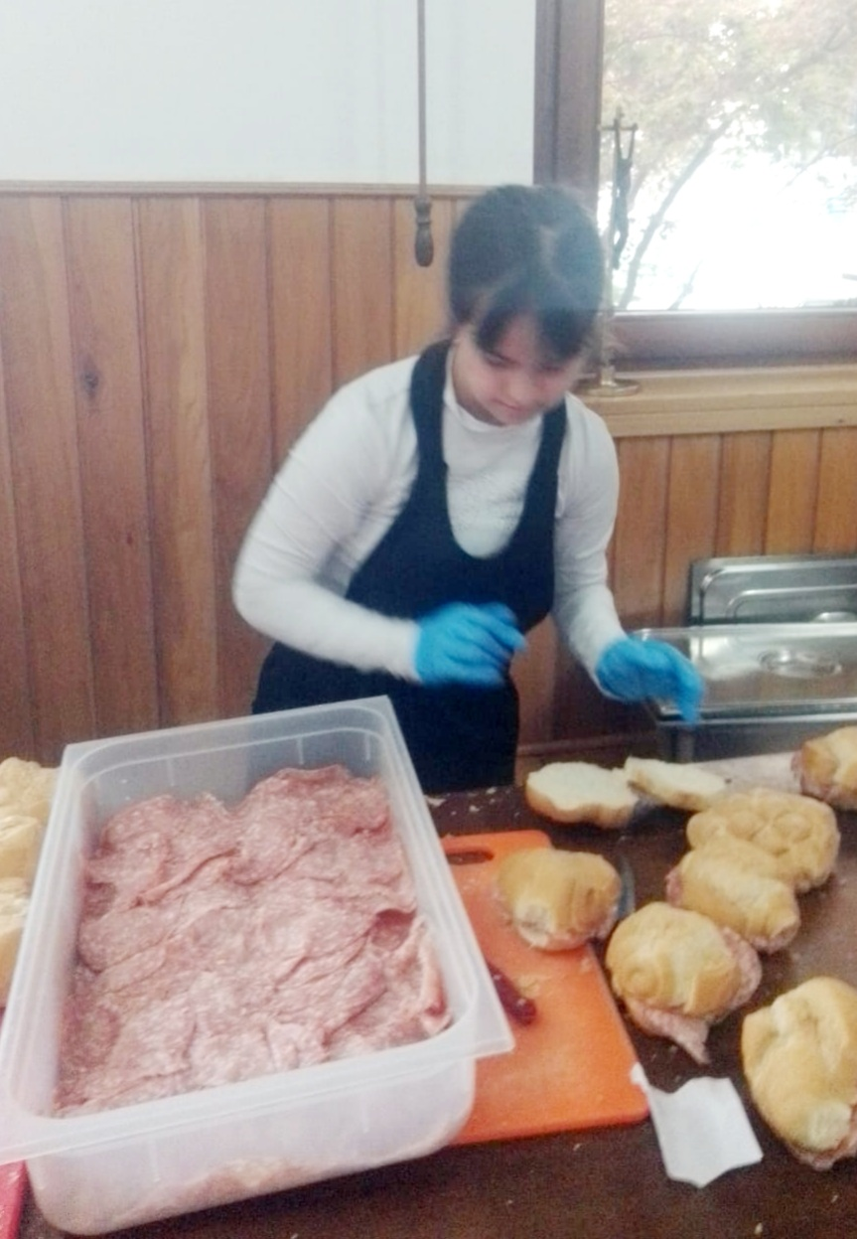
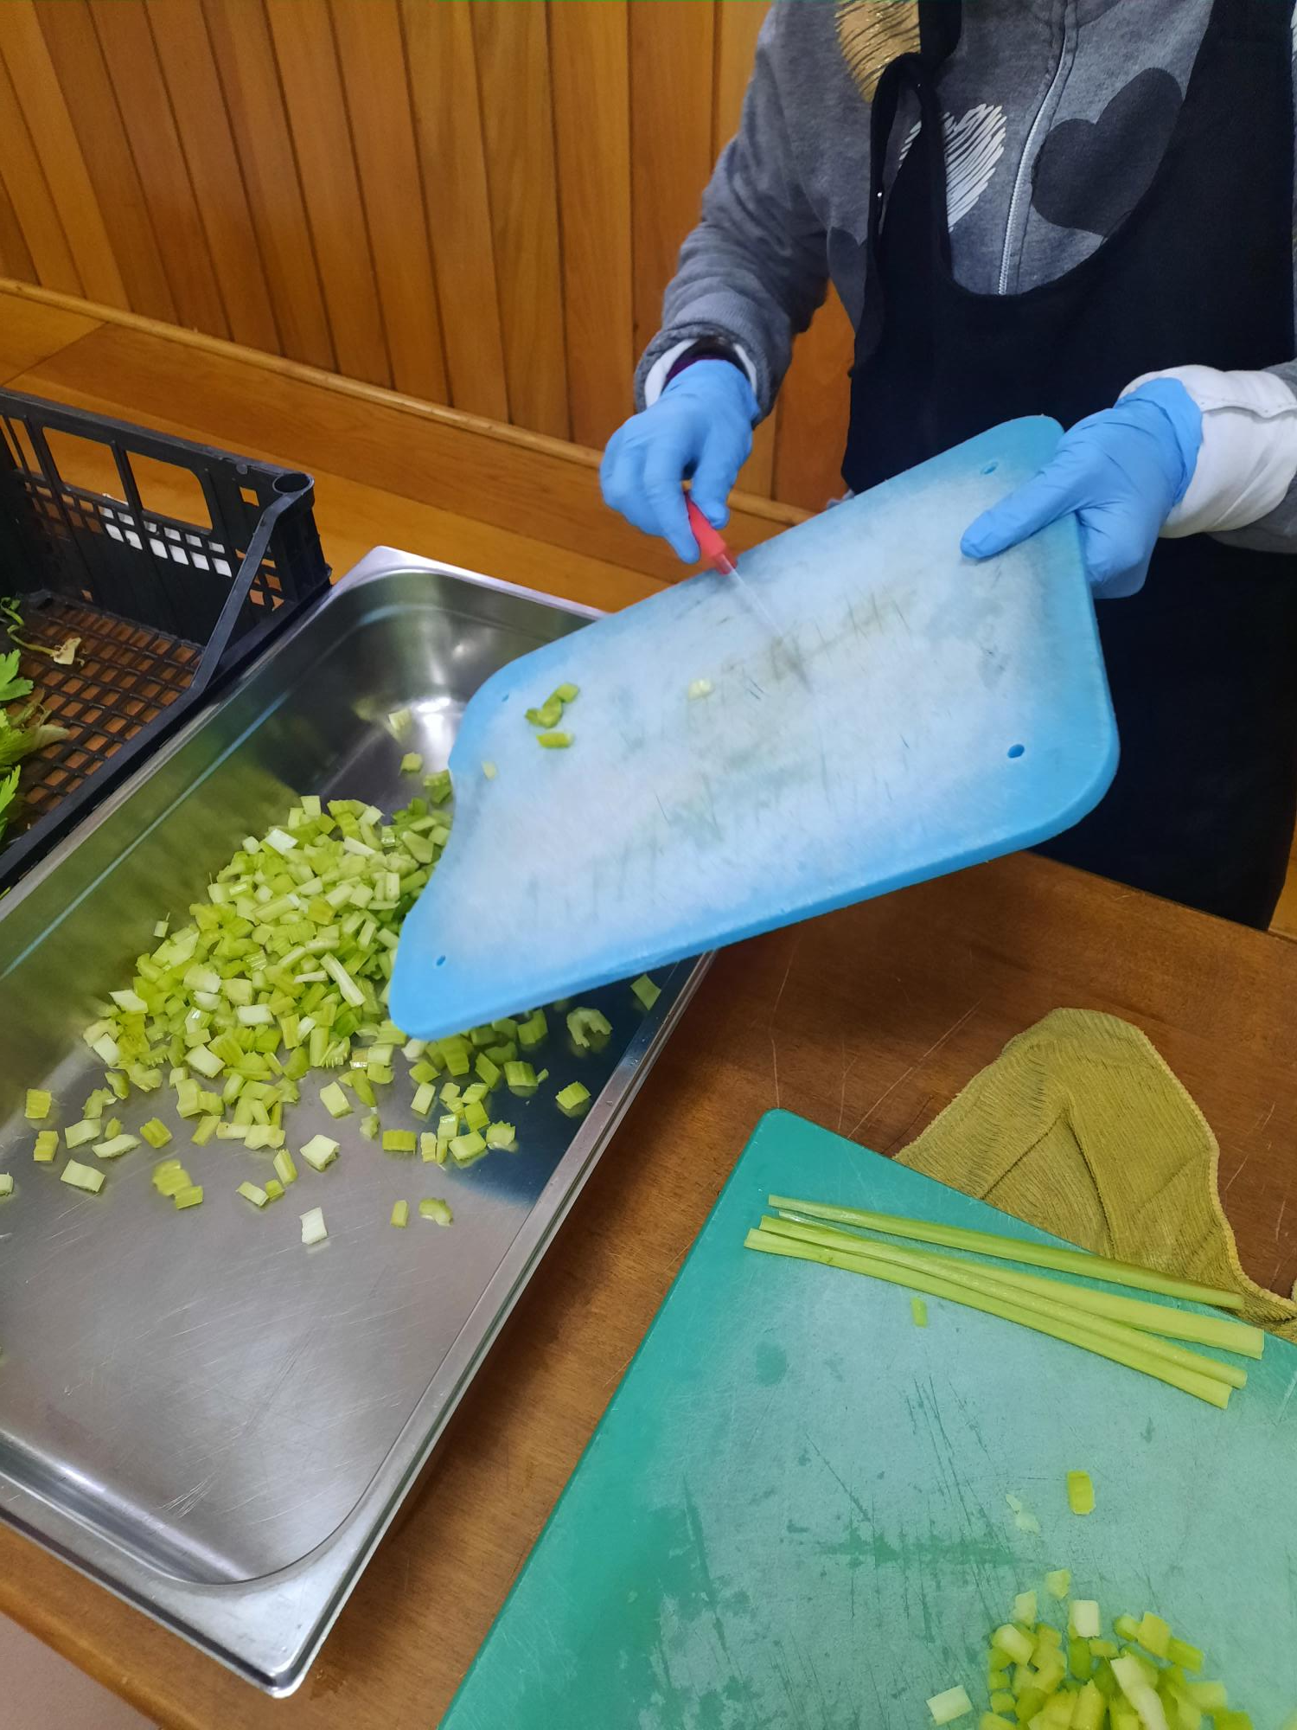
Nella mensa della Caritas di Udine gli studenti aiutano gli Operatori

Slide 9
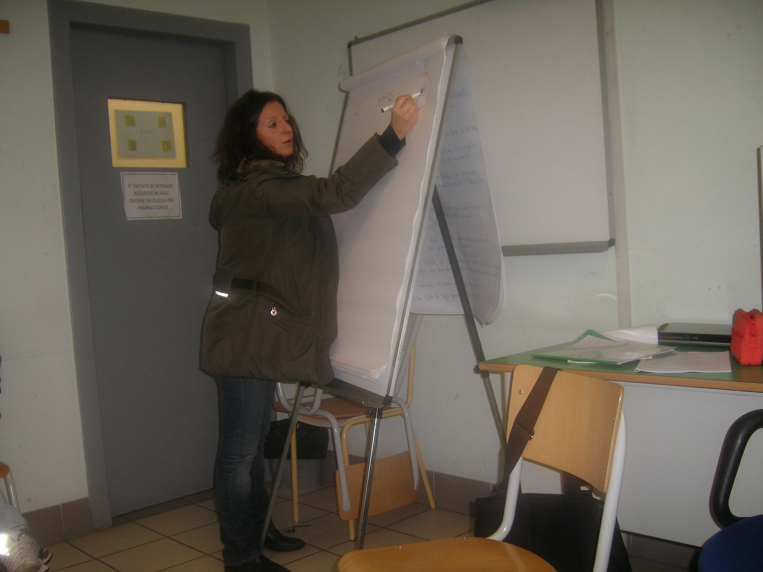
IN CARCERE: formazione e laboratori con persone detenute e studenti dei Licei Percoto e Sello

Slide 10
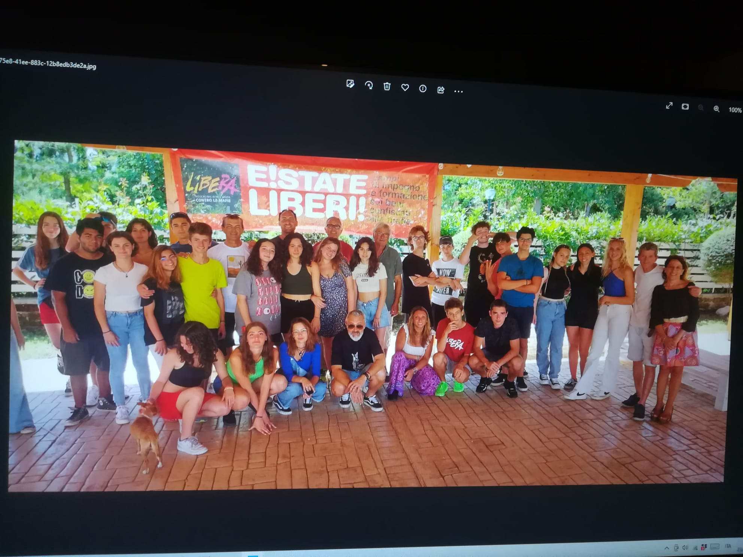
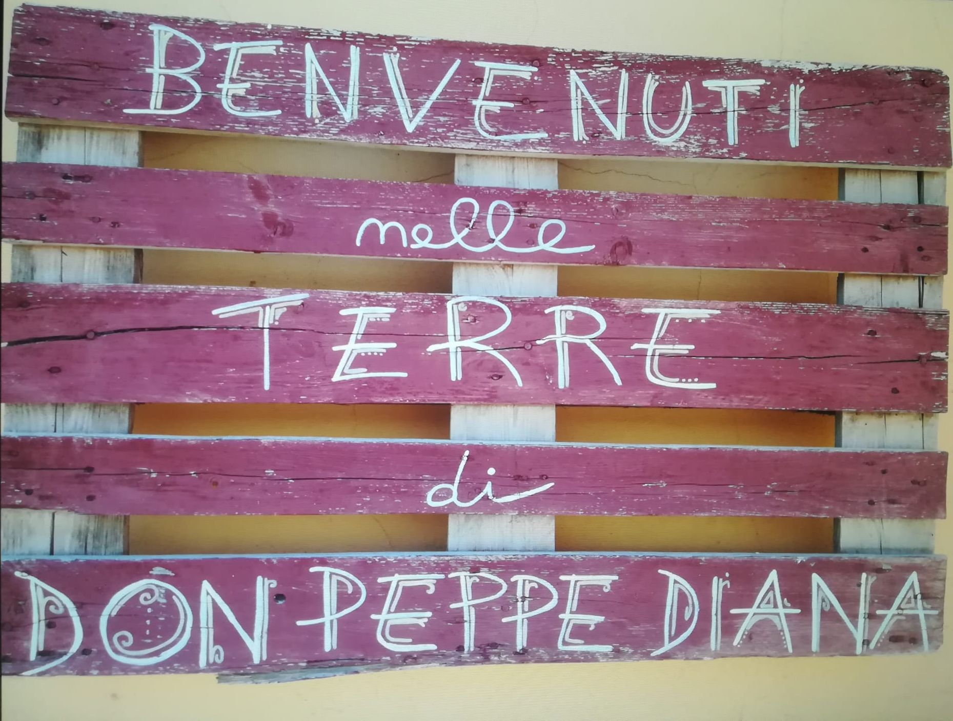
VOLONTARIATO IN SICILIA E CAMPANIA SUI TERRENI CONFISCATI

Slide 11
FORMAZIONE degli studenti alla legalità e alla cittadinanza attiva
in collaborazione con:
DIA, Direzione Investigativa Antimafia
Comitato Pari Opportunità delle avvocate e gli avvocati
Polizia di Stato
Personalità impegnate per la legalità e i diritti umani
Testimoni di vittime di mafia

Slide 12
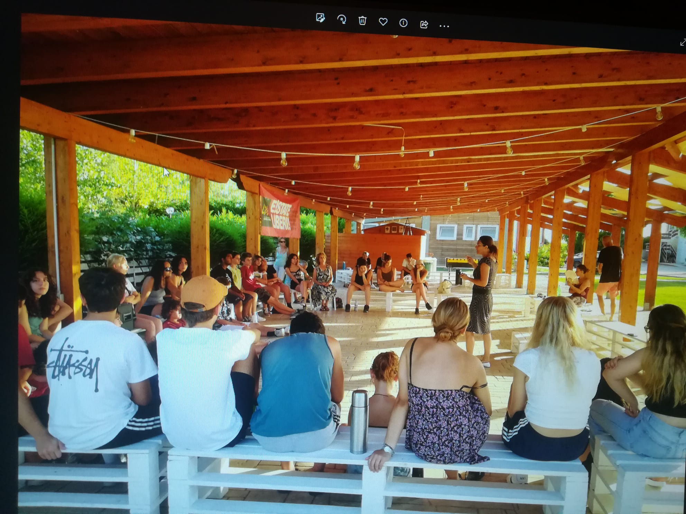
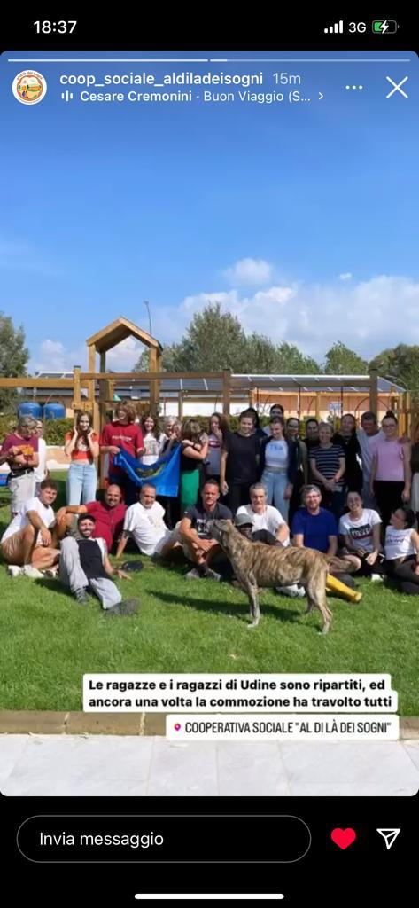
Formazione sul modus operandi delle mafie nel settore economico e amministrativo. La sottocultura mafiosa
Sessa Aurunca Caserta Cooperativa sociale Al di là dei sogni
Notes:
-

Slide 13
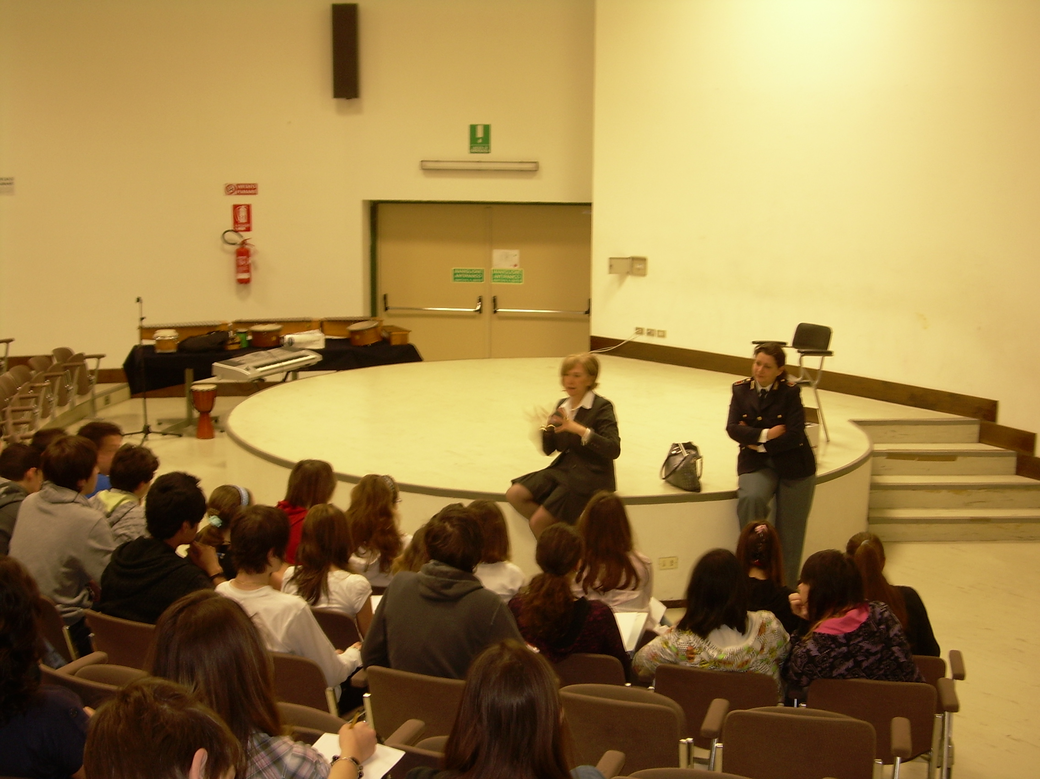
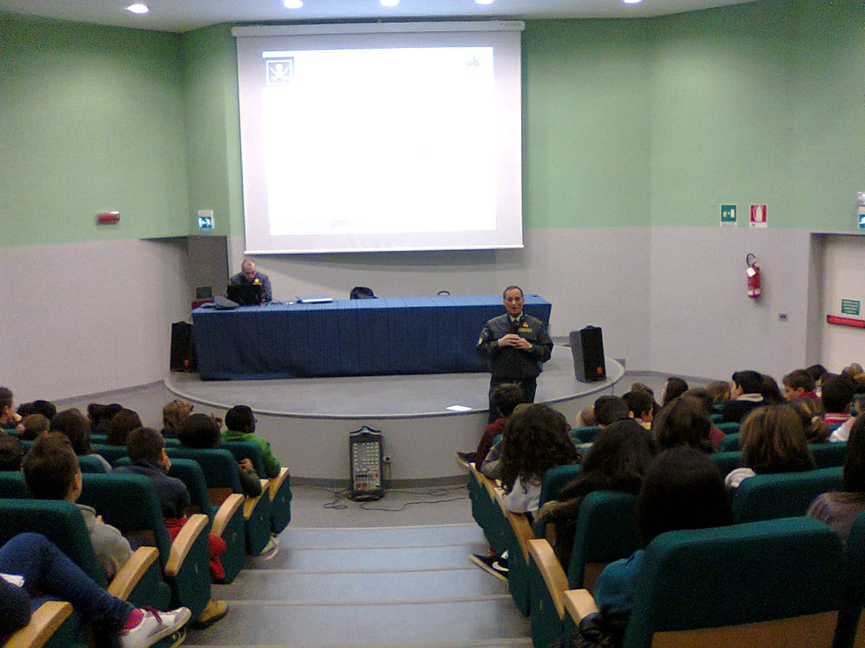
Formazione con la Polizia di Stato

Slide 14
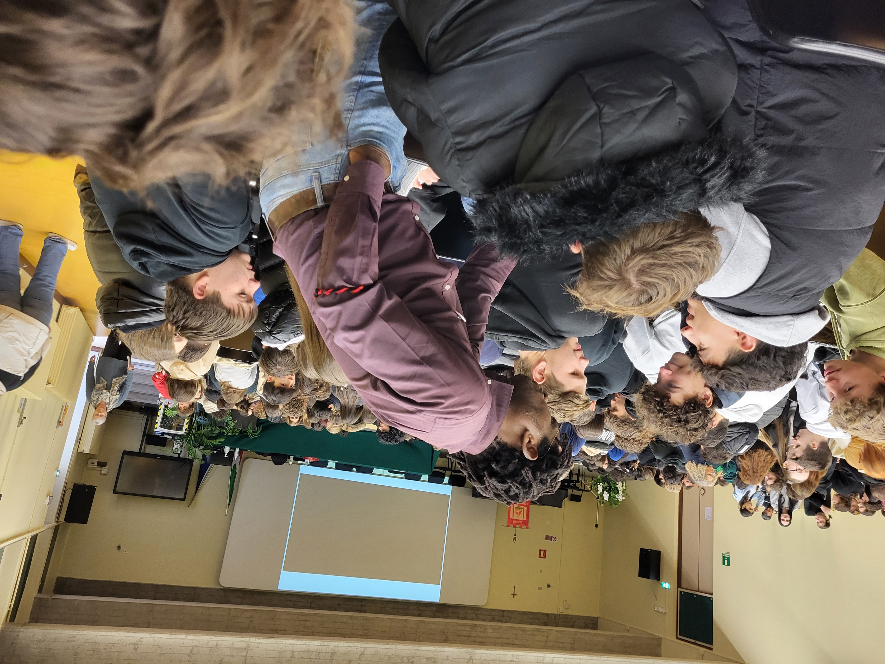
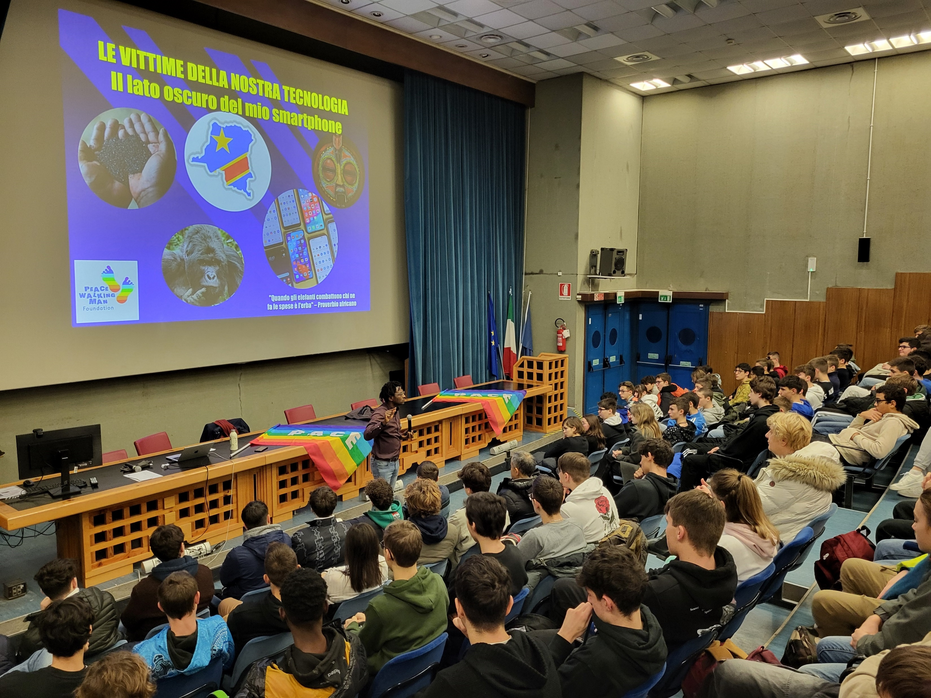
300 studenti al Percoto
Formazione con J. MPALIZA
Cosa si nasconde nei nostri smartphone: coltan…
300 studenti al Malignani

Slide 15
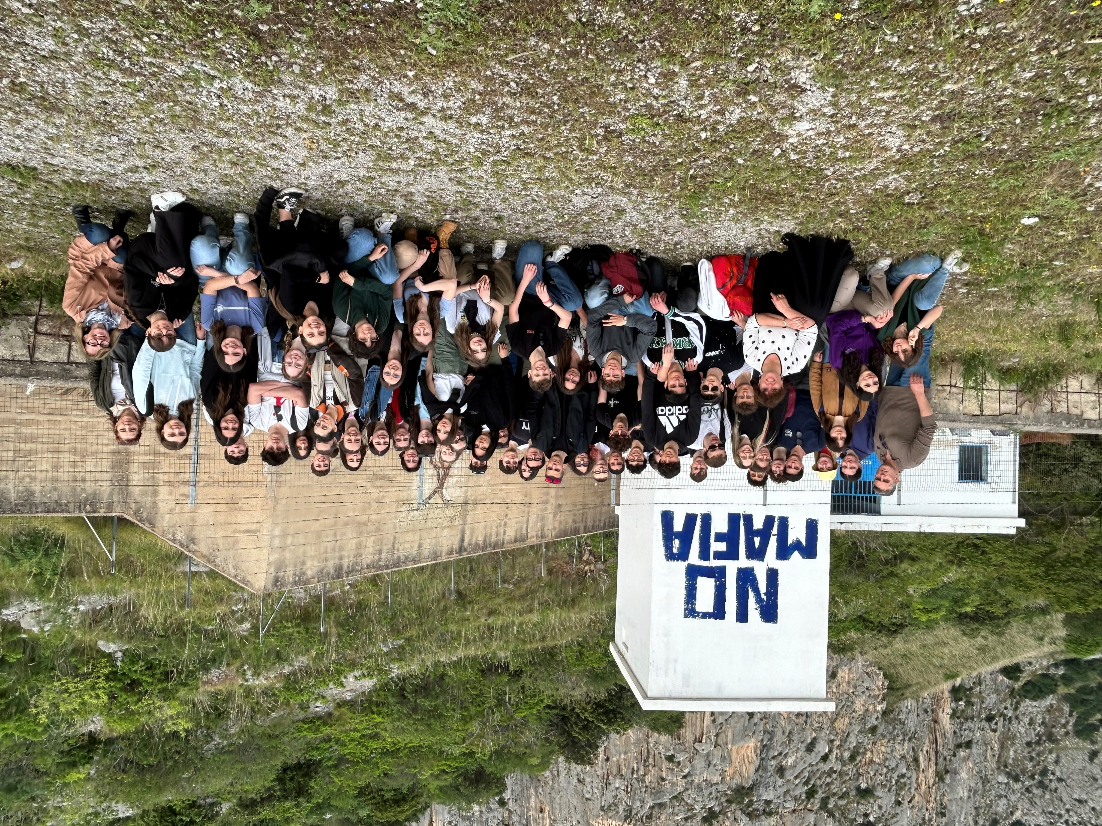
Formazione con ADDIOPIZZO in Sicilia

Slide 16
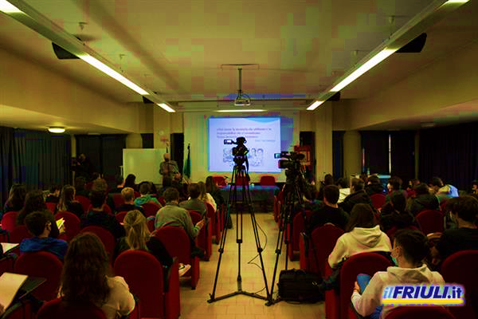
Incontro con SILVIA STENER
nipote di WALTER COSINA agente della scorta di PAOLO BORSELLINO

Slide 17
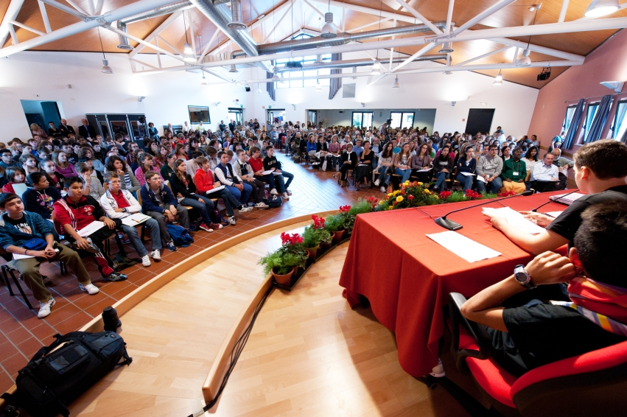
CONVEGNO ANNUALE AL CENTRO DI ACCOGLIENZA E PROMOZIONE CULTURALE BALDUCCI

Slide 18
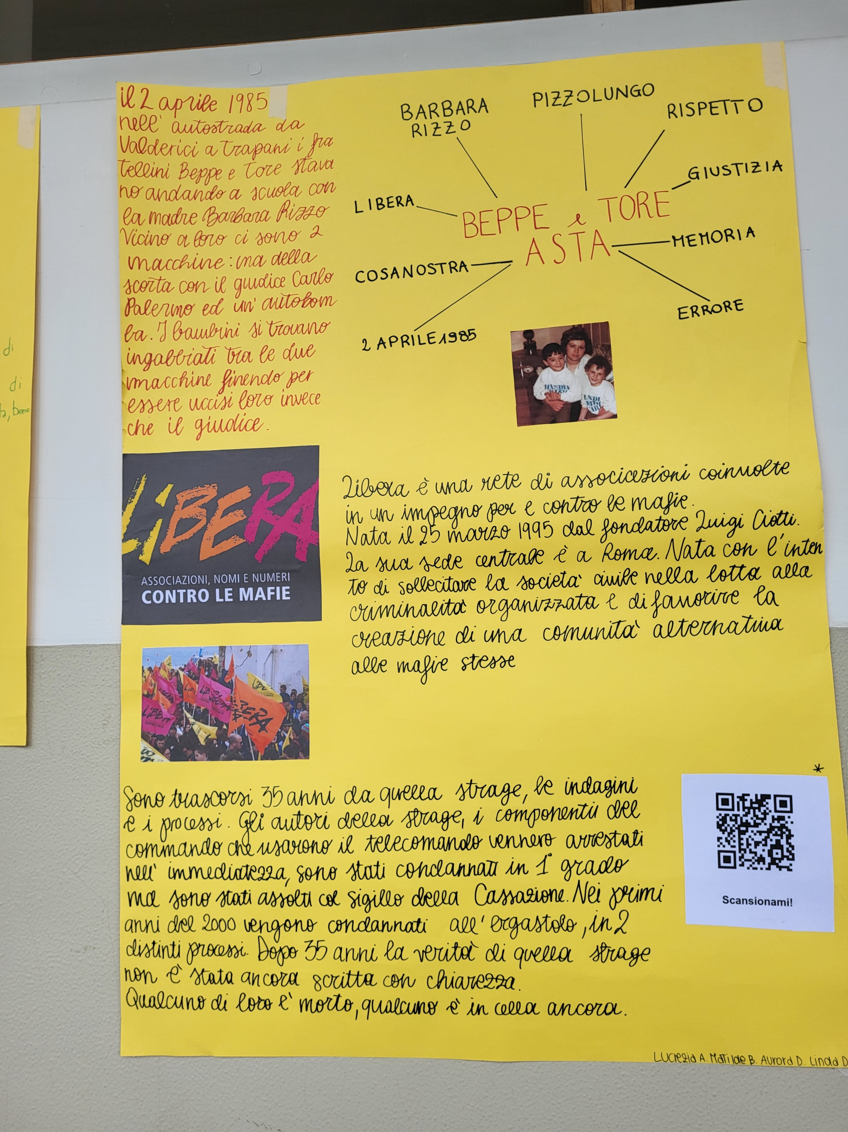
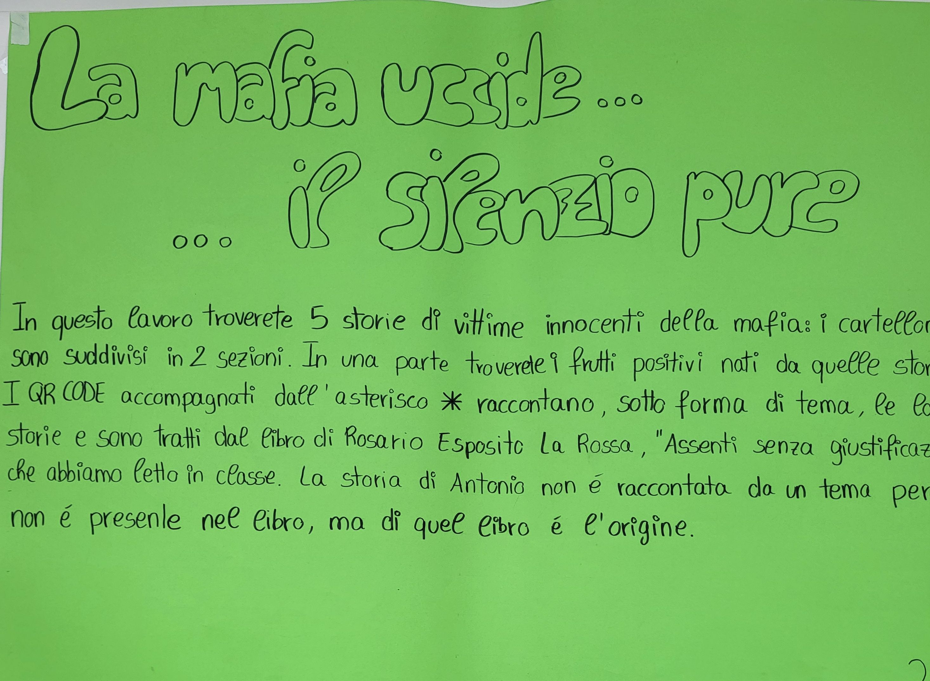
Formazione IN CLASSE
Giornata della Memoria e dell’impegno, in ricordo di tutte le vittime innocenti di mafia

Slide 19
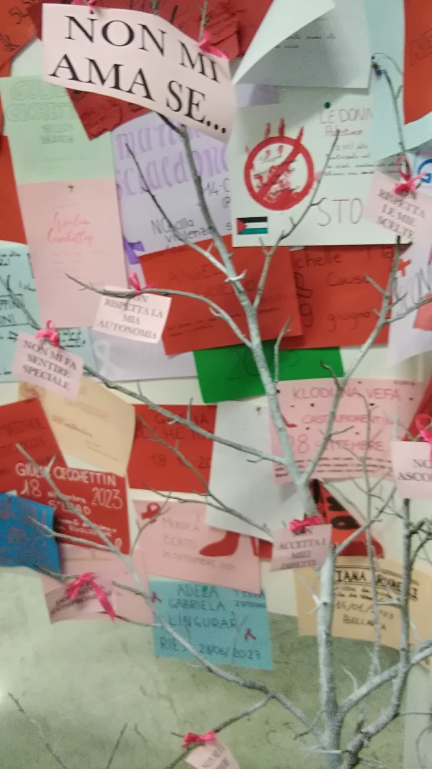
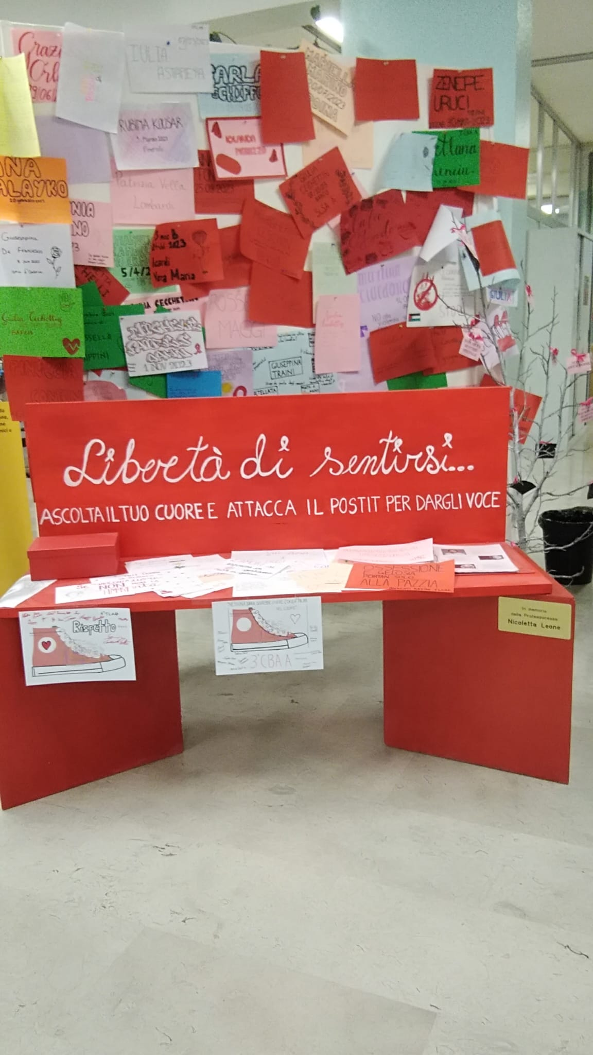
Contro la violenza sulle donne,
il bullismo omotransfobico e l’eguaglianza dei diritti
Nell’ATRIO dell’ISIS A. MALIGNANI

Slide 20
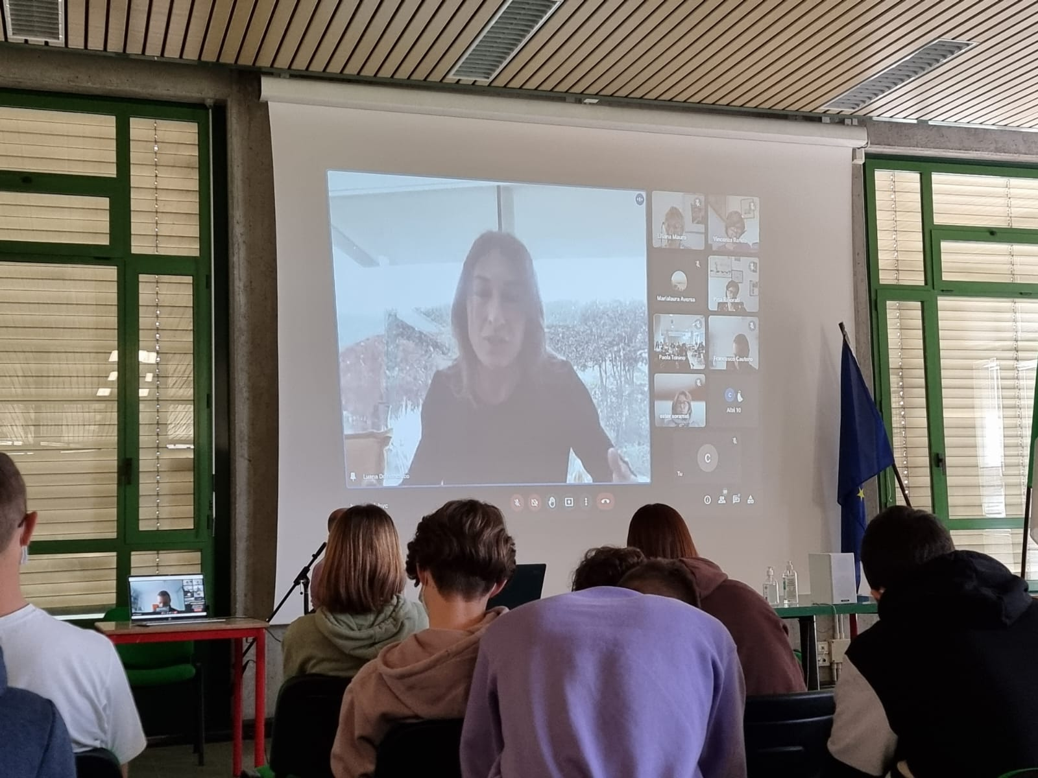
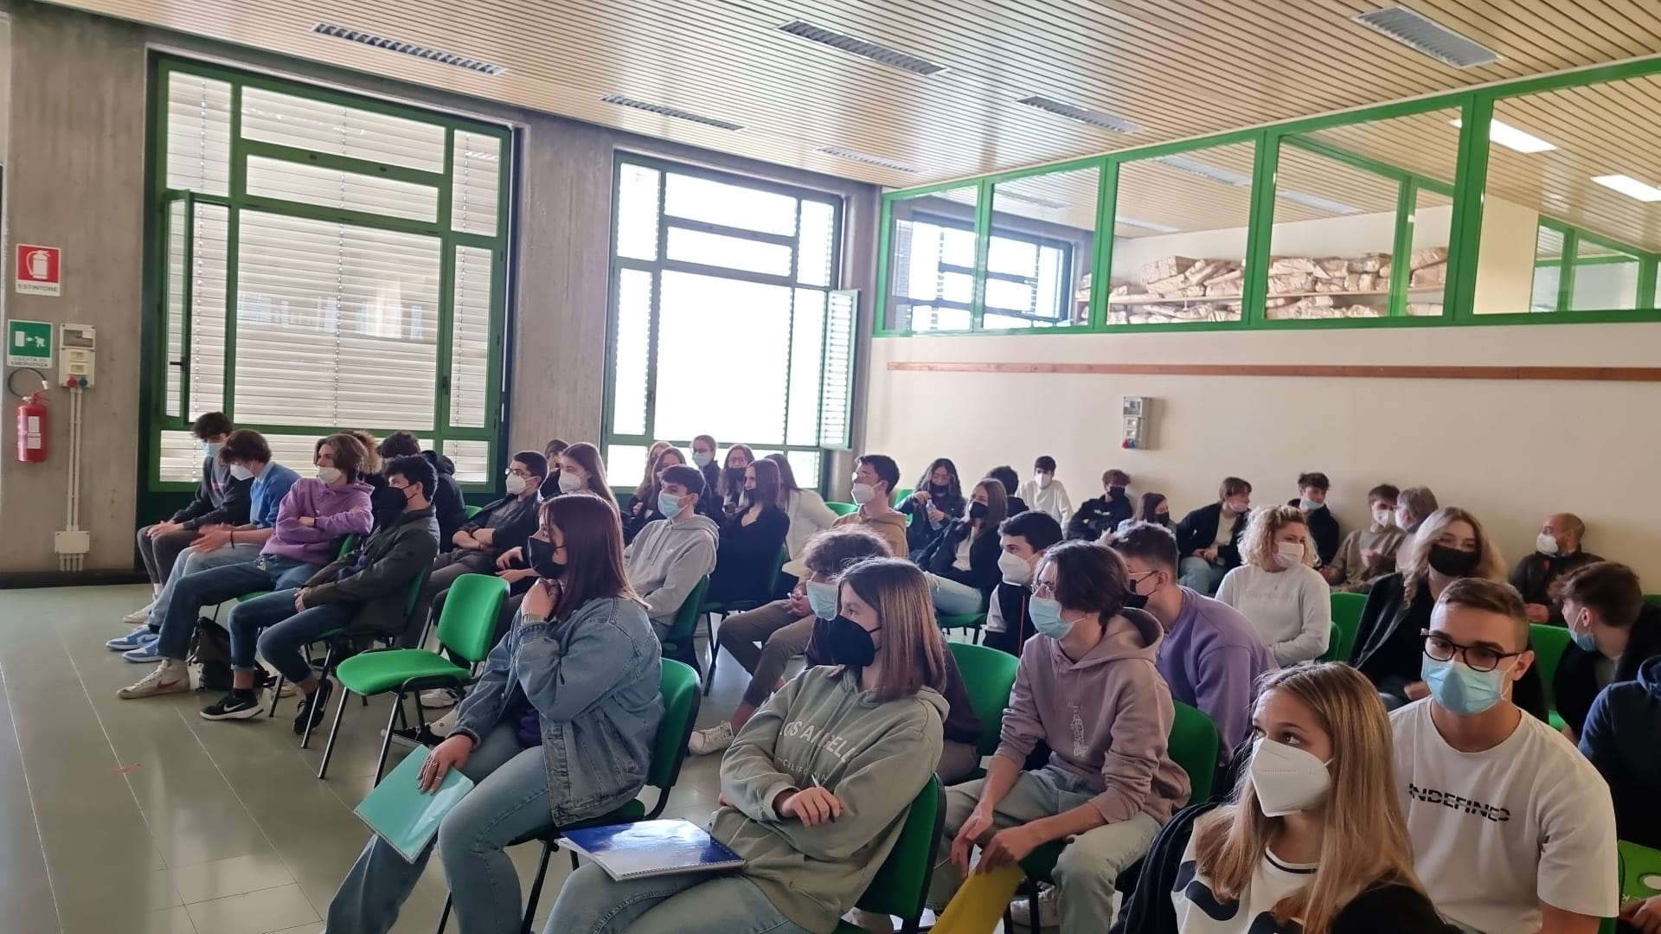
DURANTE LA PANDEMIA LA FORMAZIONE SI FA ONLINE
Le infiltrazioni mafiose in FVG

Slide 21
PARTECIPAZIONE ATTIVA a manifestazioni sui temi della cittadinanza
IL PUZZLE DEI DIRITTI costruito da tutte le scuole della Rete

Slide 22
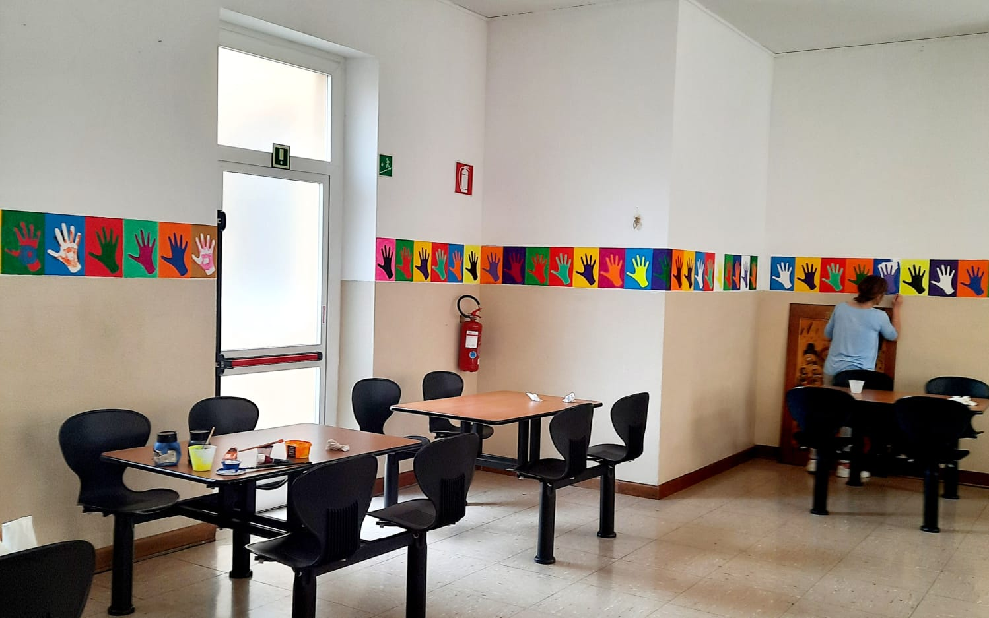
LABORATORI DI CREATIVITÀ e CITTADINANZA
Si decorano le pareti della mensa Caritas
Tovagliette per i Formatori

Slide 23
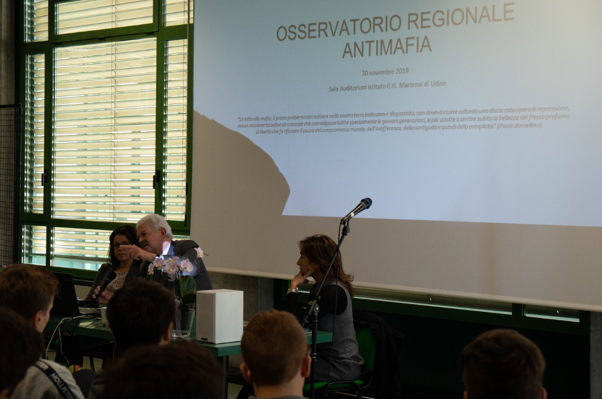
Laboratori di cittadinanza per il recupero di beni confiscati alla criminalità organizzata in Friuli
In collaborazione con l’Osservatorio Regionale Antimafia
Attico in piazzale Osoppo
a Udine

Slide 24
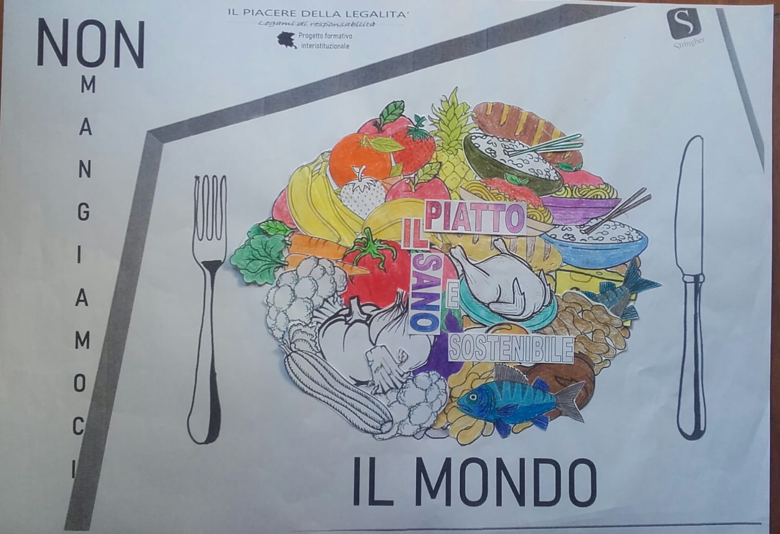
IL CONSUMO SOSTENIBILE
Si studia e si costruisce
un libro

Slide 25
IL TELAIO DEI VALORI DELLA CONVIVENZA

Slide 26
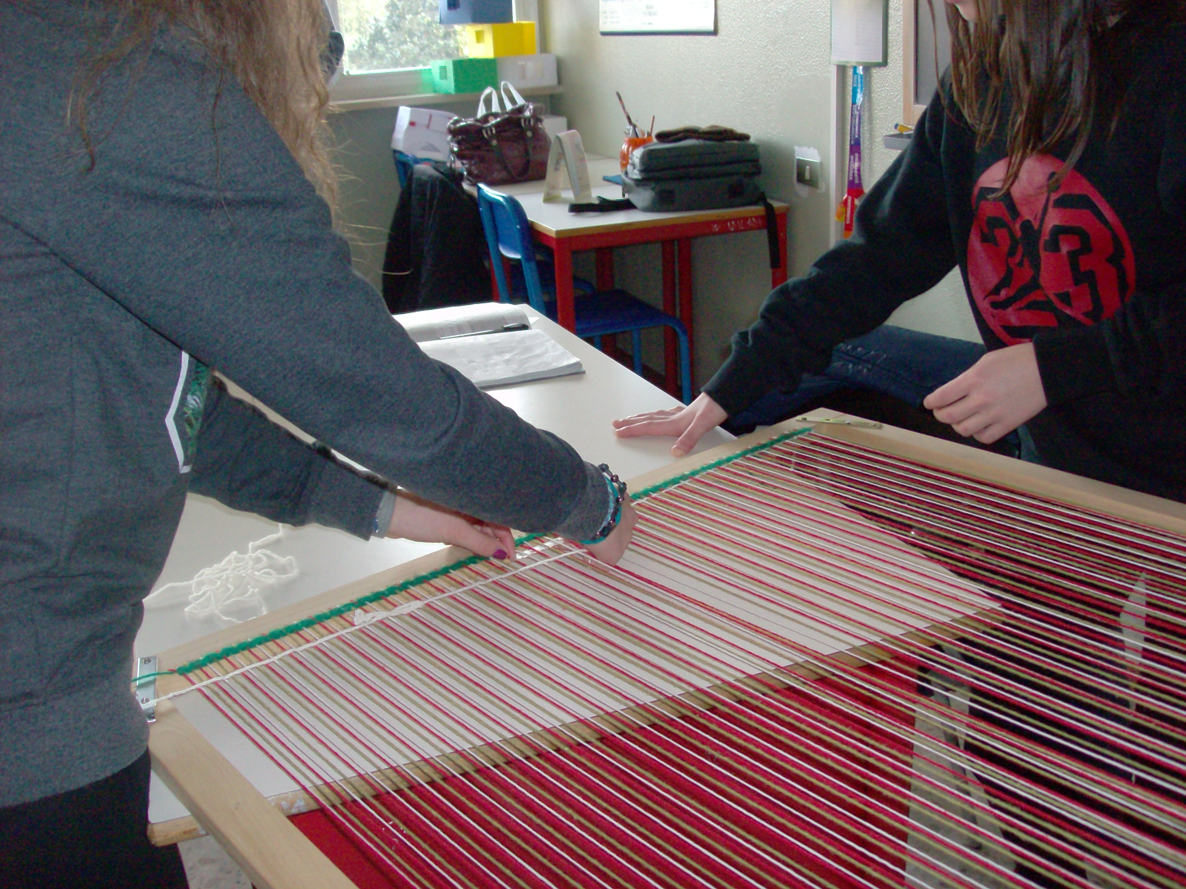
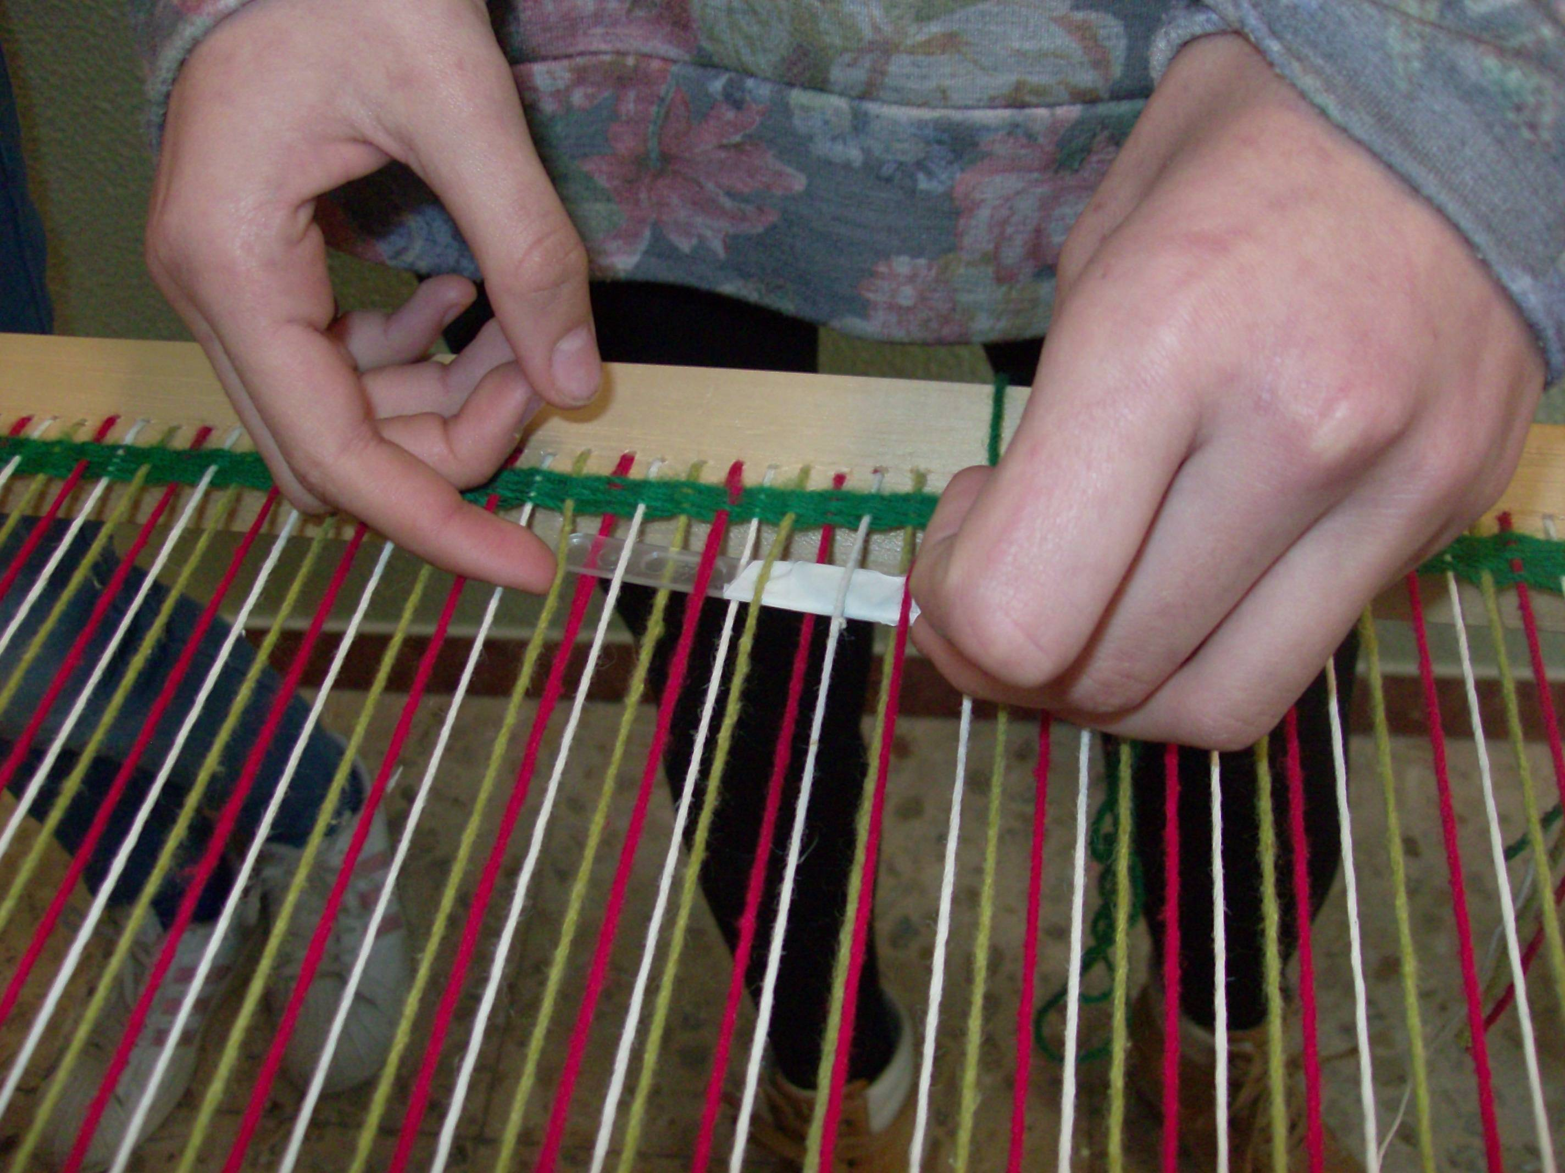
PERCHÉ LA METAFORA DEL TELAIO?
Rappresenta la società in cui viviamo, dove ciascuno è chiamato a dare il proprio contributo.

Slide 27
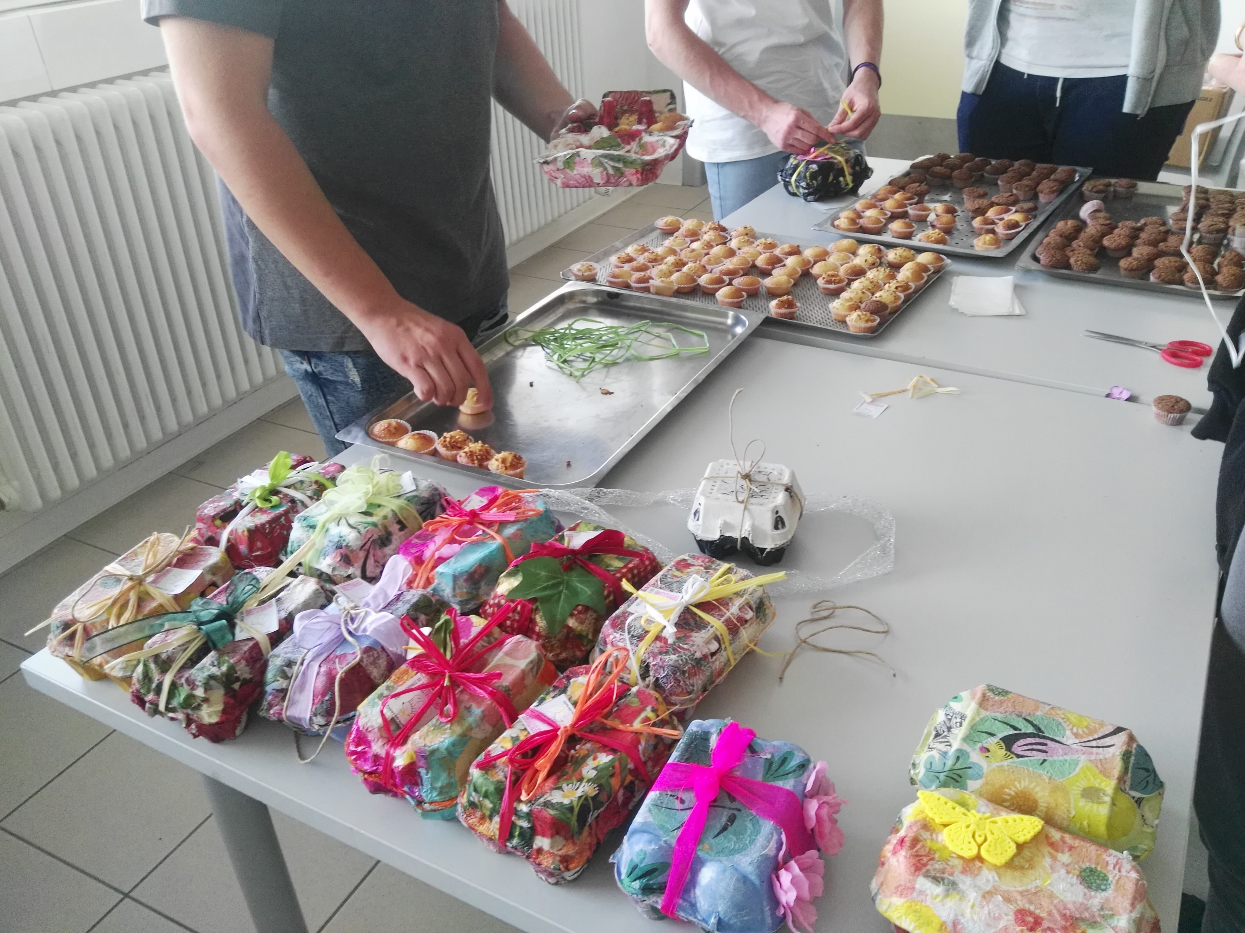
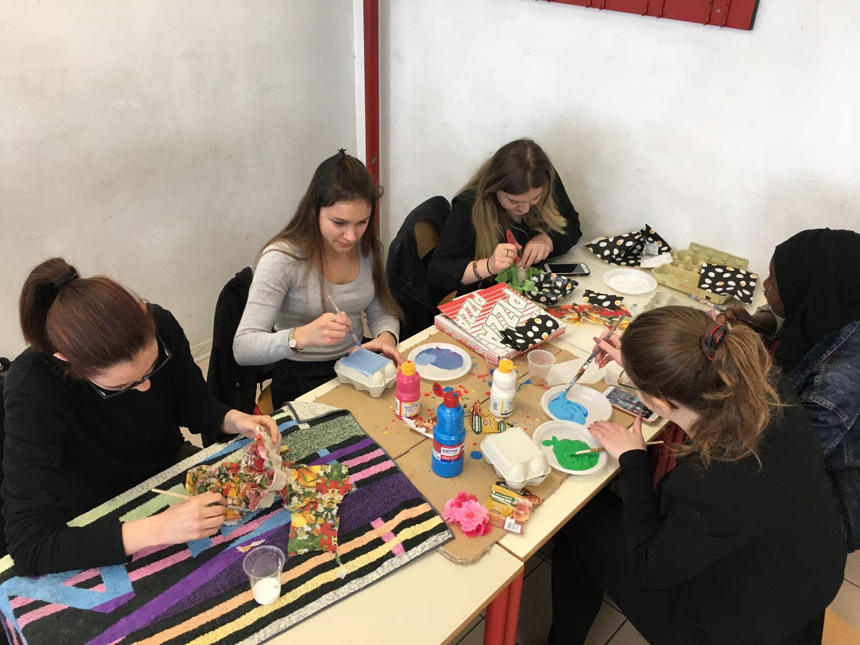
UN REGALO AGLI UTENTI DELLA MENSA CARITAS
STUDENTI DELL’ ALBERGHIERO STRINGHER
Dipingono i contenitori delle uova
e li riempiono con i dolci fatti da loro

Slide 28
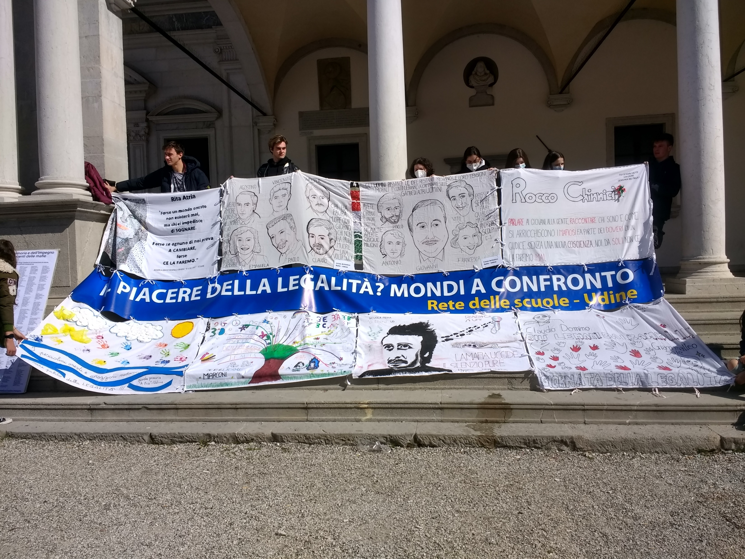
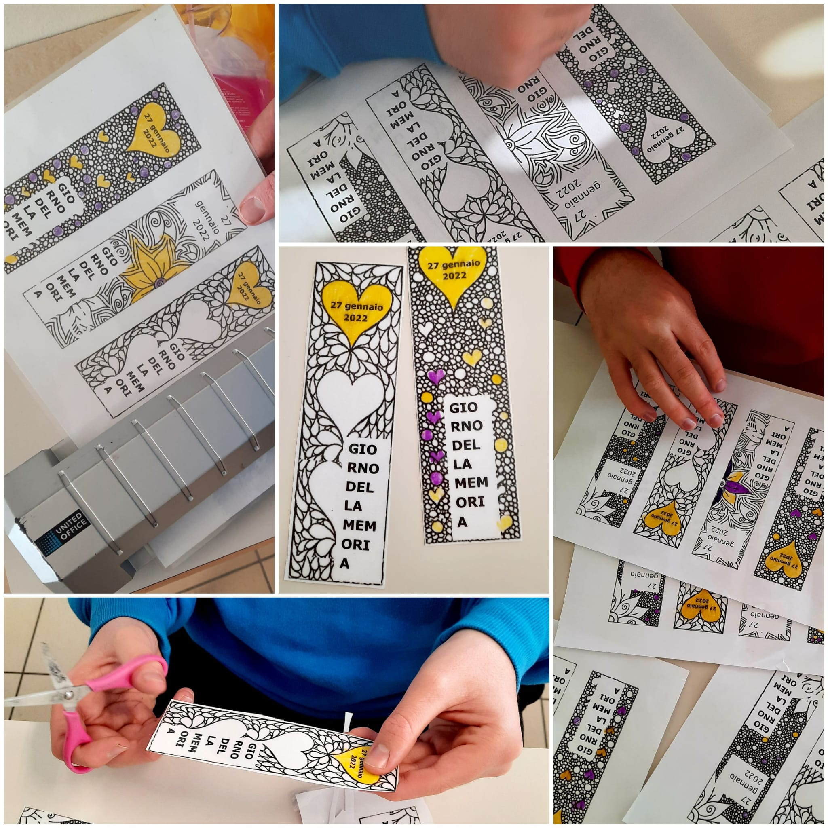
IL LENZUOLO DELLA MEMORIA REALIZZATO DALLE SCUOLE DELLA RETE
SEGNALIBRI SUI TEMI DELLA MEMORIA
Notes:
Partecipazione attiva a manifestazioni legate alla Giornata della Memoria e dell’impegno, in ricordo di tutte le vittime innocenti di mafia

Slide 29
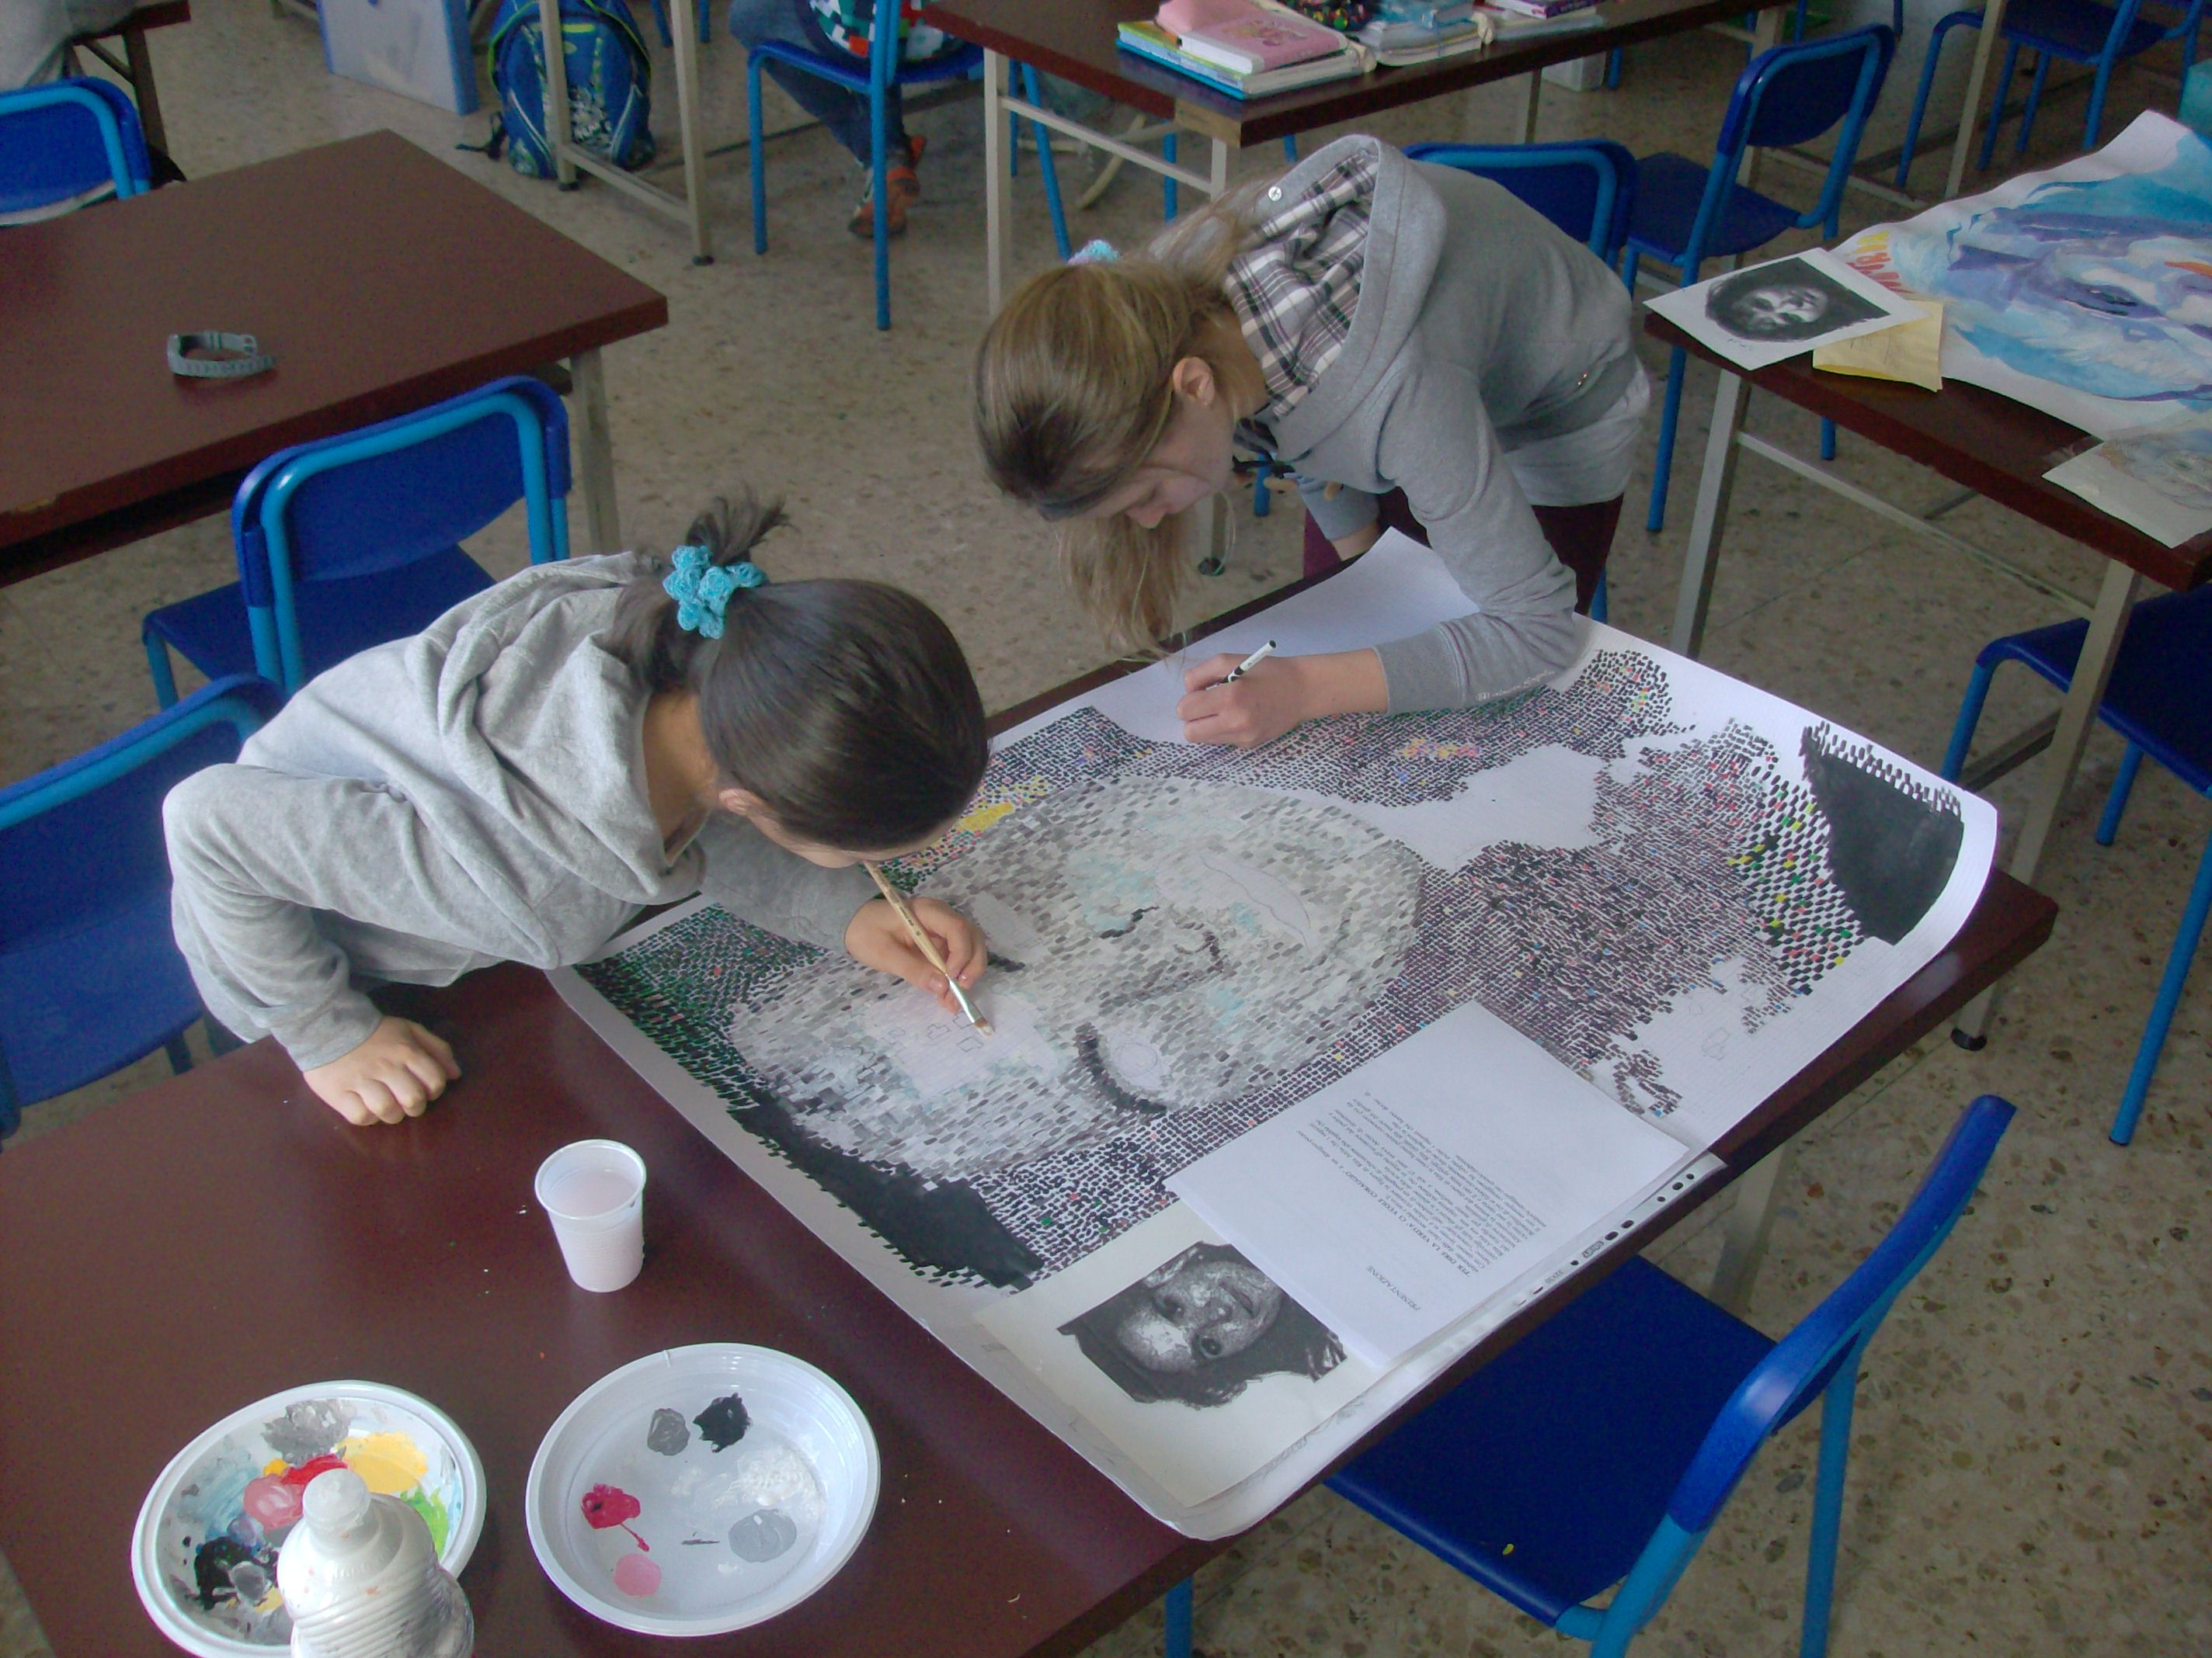
Dalla lettura del diario di Rita Atria
alla costruzione di cartelloni per lo spettacolo teatrale dedicato a Rita

Slide 30
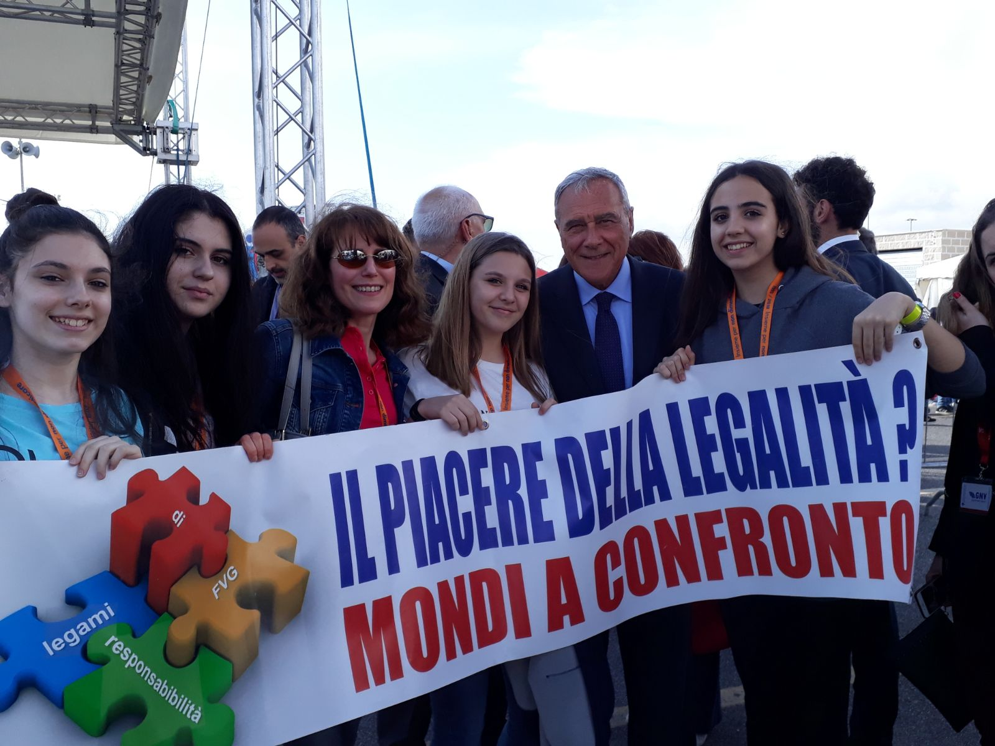
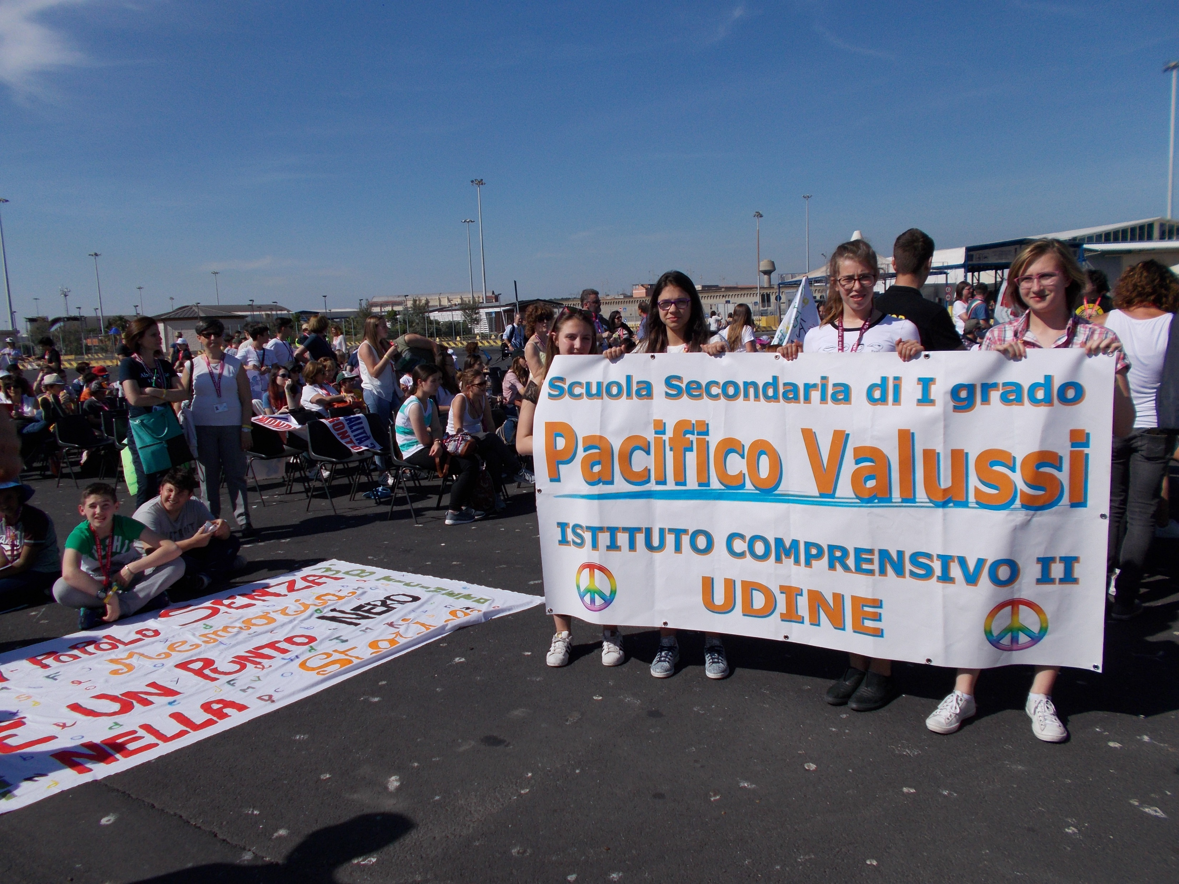
A PALERMO CON LA NAVE DELLA LEGALITÀ
Negli anni, molte scuole della Rete hanno partecipato

Slide 31
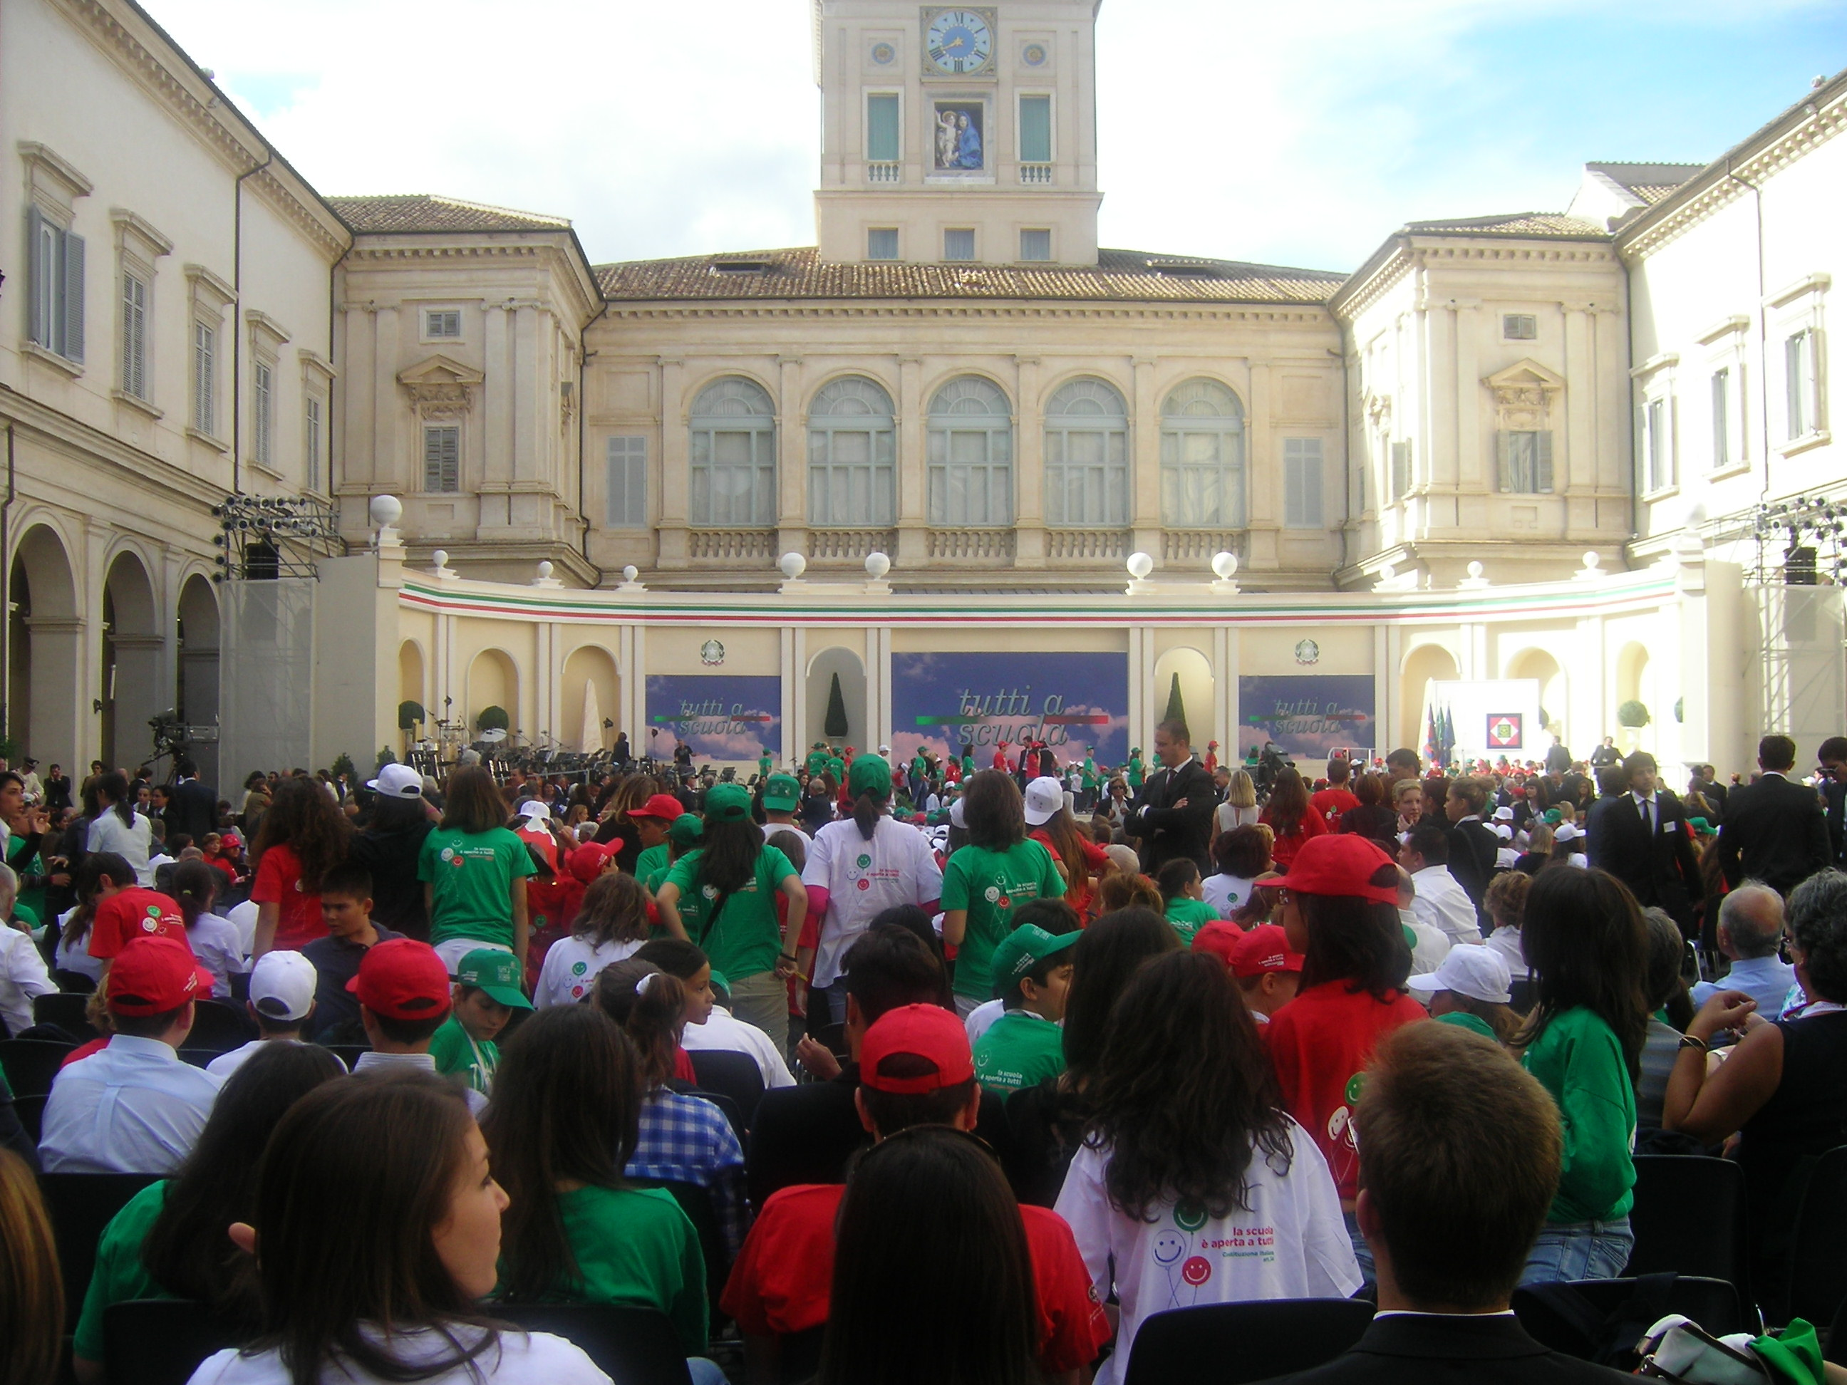
A ROMA ALL’APERTURA DELL’ANNO SCOLASTICO
Cortile del Quirinale

Slide 32
LA GIORNATA DELLA LEGALITÀ
A conclusione delle azioni della Rete, docenti e studenti la organizzano al Teatro Nuovo Giovanni da Udine, alla presenza di oltre mille studenti e persone provenienti da tutta Italia, per raccontare come difendono i valori della legalità e della cittadinanza.
È un evento corale, la condivisione dei progetti delle scuole.
Rientra nella programmazione del Festival cittadino dell’Associazione culturale Vicino/Lontano
Notes:
parlano di legalità, onestà, antirazzismo, diritti, uguaglianza, accoglienza, pace, cura delle relazioni, volontariato, rispetto, antibullismo, lotta allo spreco e alle discriminazioni, esperienze e testimonianze che in questi anni ha arricchito le Scuole e la città di Udine, rafforzando il loro rapporto.

Slide 33
I PRIMI ANNI nella chiesa di San Francesco

Slide 34
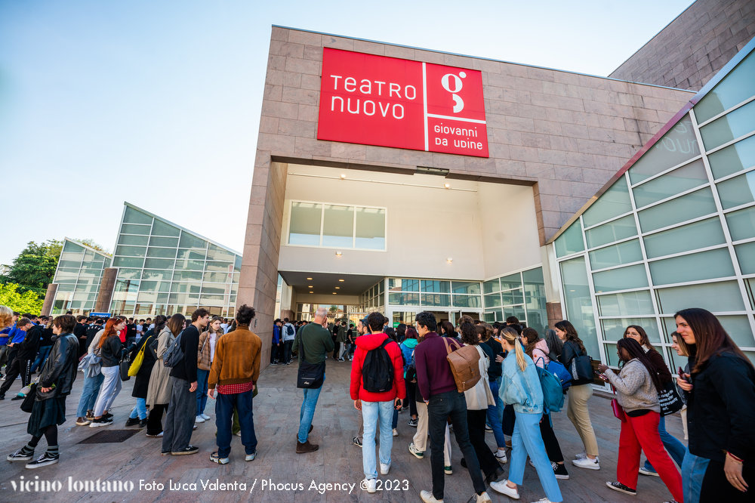
Dal 2016 Teatro Giovanni da Udine

Slide 35
NEL 2019 SI ATTIVA IL CROWDFUNDING PER LA RACCOLTA FONDI

Slide 36
IN PIAZZA CON LE ASSOCIAZIONI PER LA RACCOLTA FONDI
Abbiamo il sostegno della stampa locale

Slide 37
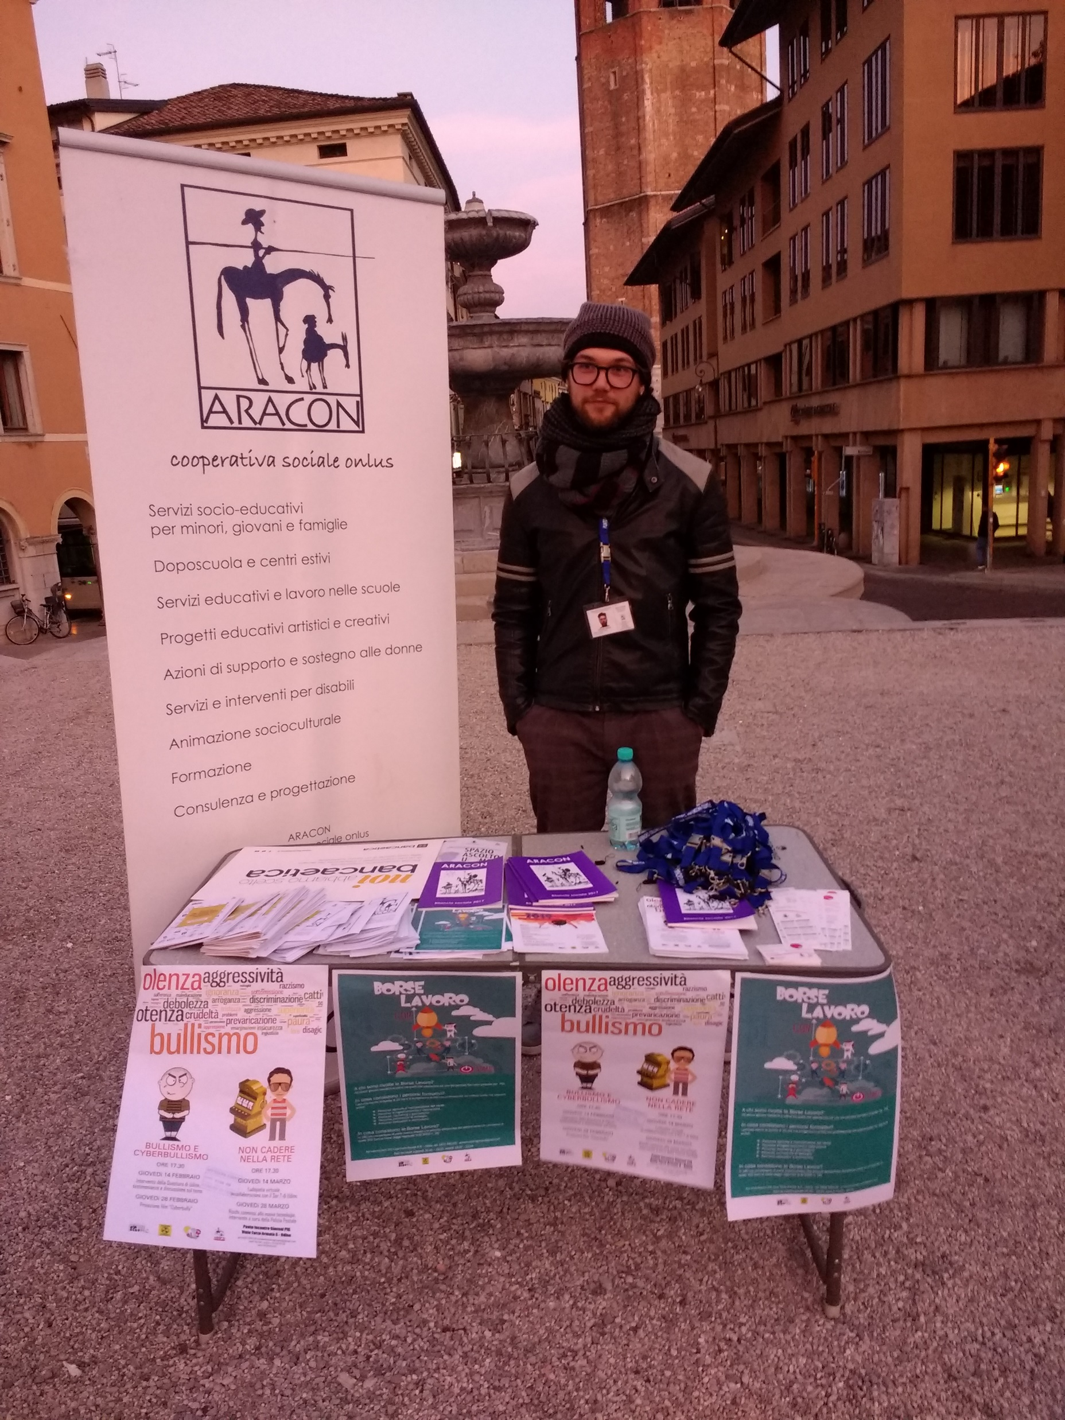
SCUOLE E ASSOCIAZIONI INSIEME PER LA GIORNATA DELLA LEGALITÀ

Slide 38
ANCHE I CORI

Slide 39
FINO A SERA IN PIAZZA LIBERTÀ

Slide 40
VOLONTARI DELLA CROCE ROSSA

Slide 41
SI VENDONO I BISCOTTI PREPARATI DAGLI STUDENTI DELL’ALBERGHIERO
SI RACCOLGONO LE OFFERTE NELLE CASSETTE PREPARATE NEL LABORATORIO CREATIVO DELLO STRINGHER

Slide 42
LA GIORNATA DELLA LEGALITÀ È SALVA E PUÒ CONTINUARE
Notes:
parlano di legalità, onestà, antirazzismo, diritti, uguaglianza, accoglienza, pace, cura delle relazioni, volontariato, rispetto, antibullismo, lotta allo spreco e alle discriminazioni, esperienze e testimonianze che in questi anni ha arricchito le Scuole e la città di Udine, rafforzando il loro rapporto.

Slide 43
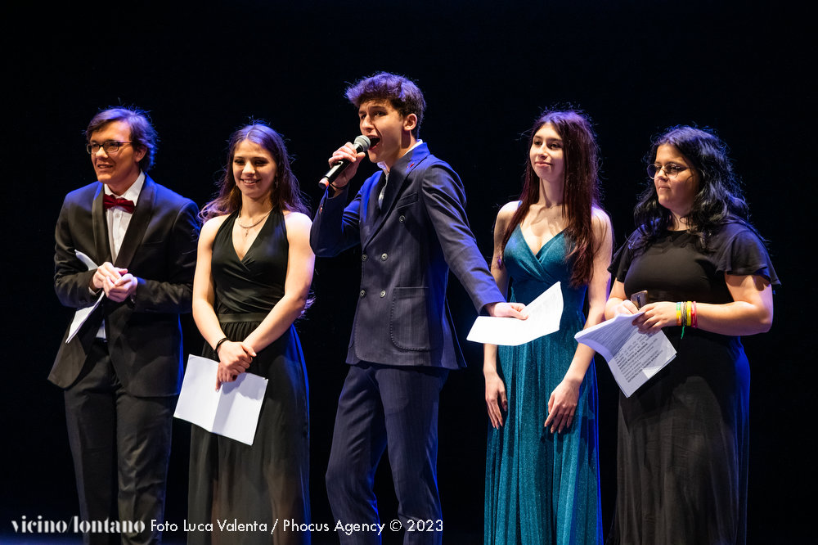
GLI STUDENTI DELLA RETE SONO I PROTAGONISTI

Slide 44
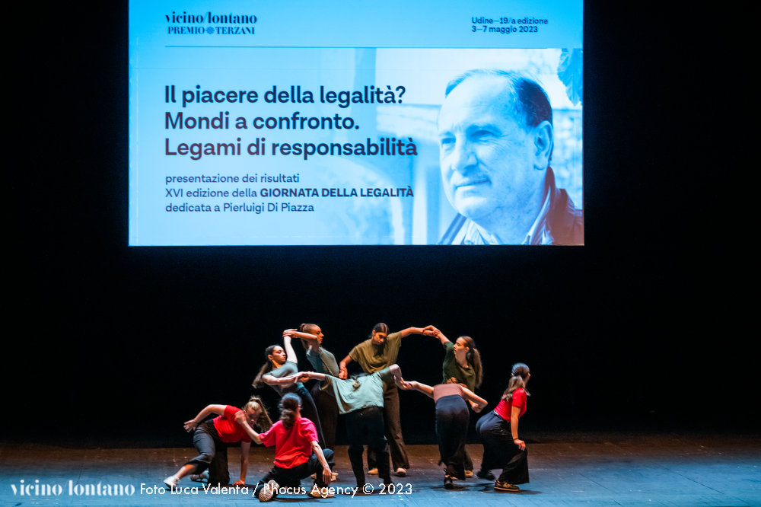
CON LE LORO PERFORMANCE PREPARATE DURANTE L’ANNO

Slide 45
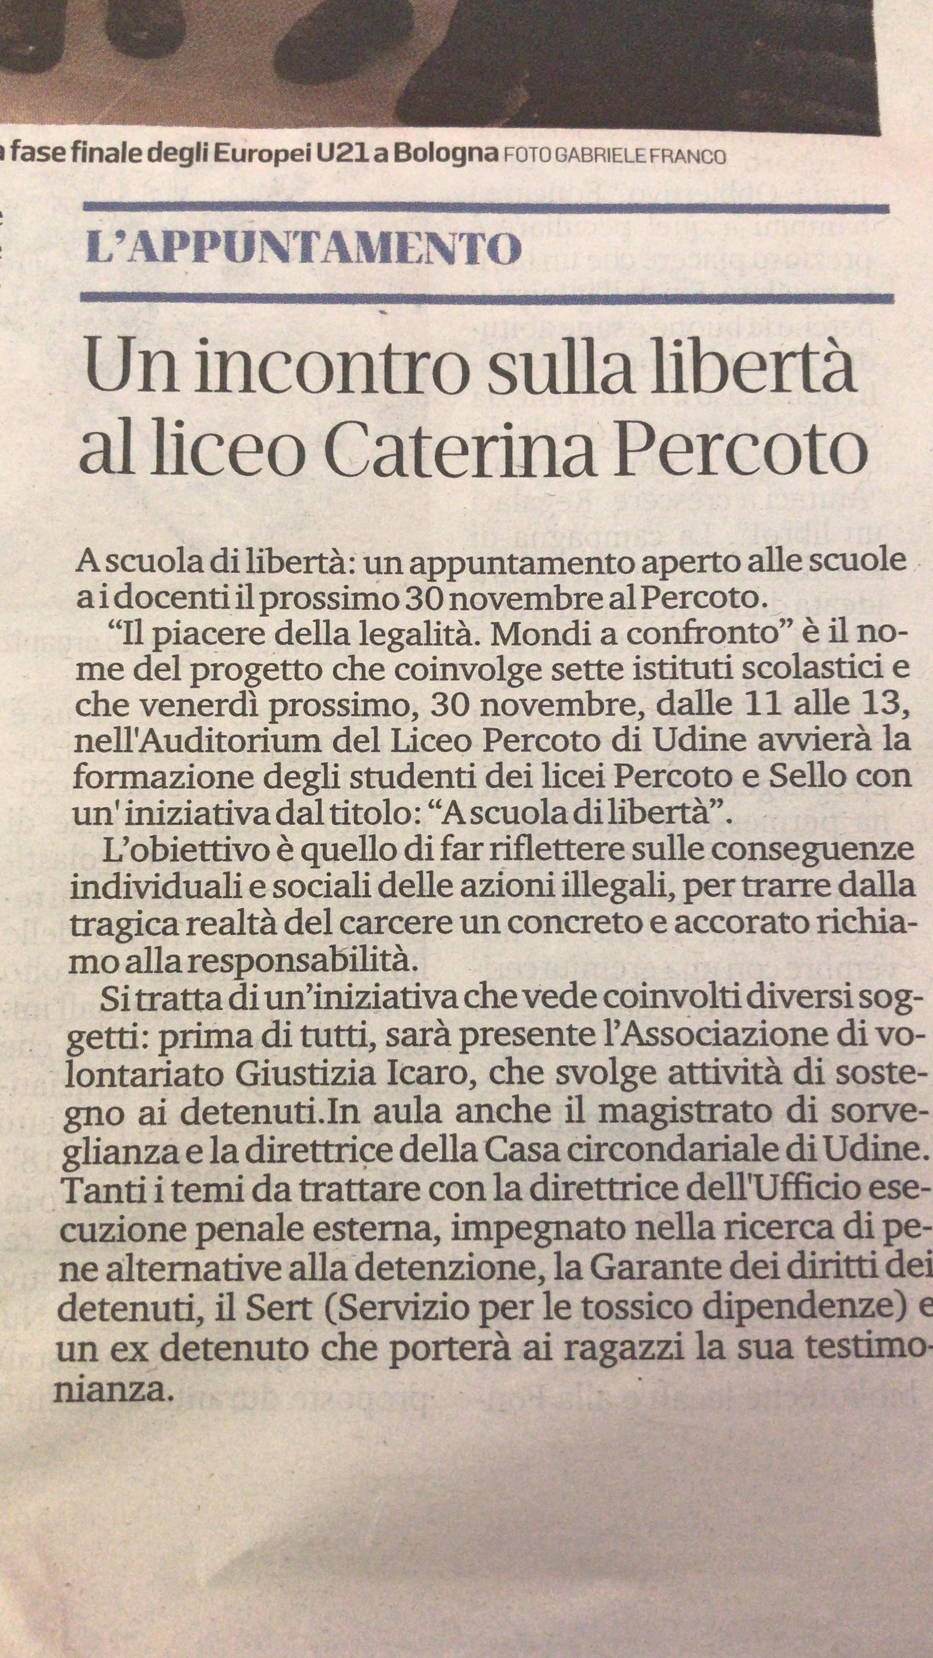
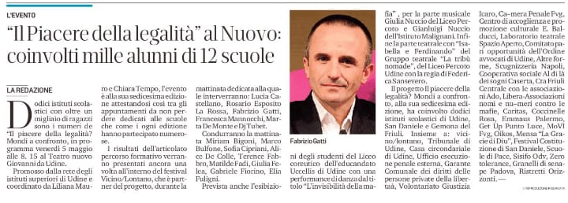
GLI STUDENTI COMUNICANO LE ESPERIENZE

Slide 46
I NUMERI DELLA RETE
13 SCUOLE
17 ANNI
oltre 500 INIZIATIVE
10.000 STUDENTI COINVOLTI

Slide 47
LA VIDEOTECA piattaforma per raccontare il lavoro della Rete
Raccoglie parte del materiale prodotto nelle varie edizioni della Giornata della Legalità
È strutturata in tre sezioni:
1. TESTIMONIANZE: voci dei testimoni intervenuti: i“libri viventi”
2. LAVORI DEGLI STUDENTI: sintesi delle attività svolte dagli studenti
3. EDIZIONI: materiale suddiviso per anno.

Slide 48
LA VIDEOTECA
il lavoro degli studenti I.T. Marinoni e Liceo Percoto
PER ACCEDERE
https://ilpiaceredellalegalita.it

Slide 49
LA VIDEOTECA
HOMEPAGE : https://ilpiaceredellalegalita.it/

Slide 50
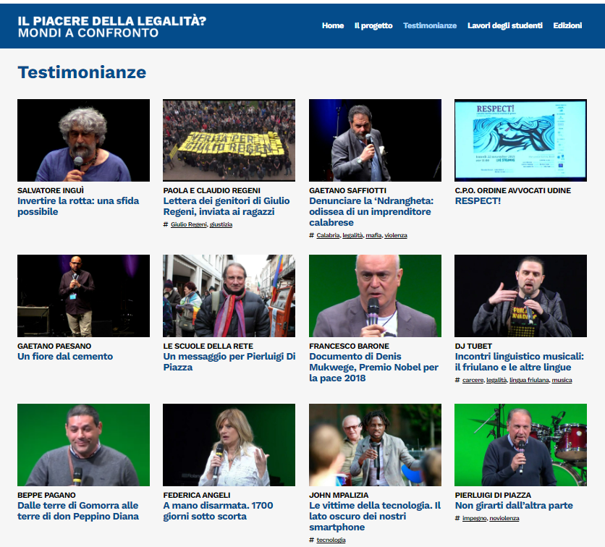
Testimonianze
https://ilpiaceredellalegalita.it/category/testimonianze/

Slide 51
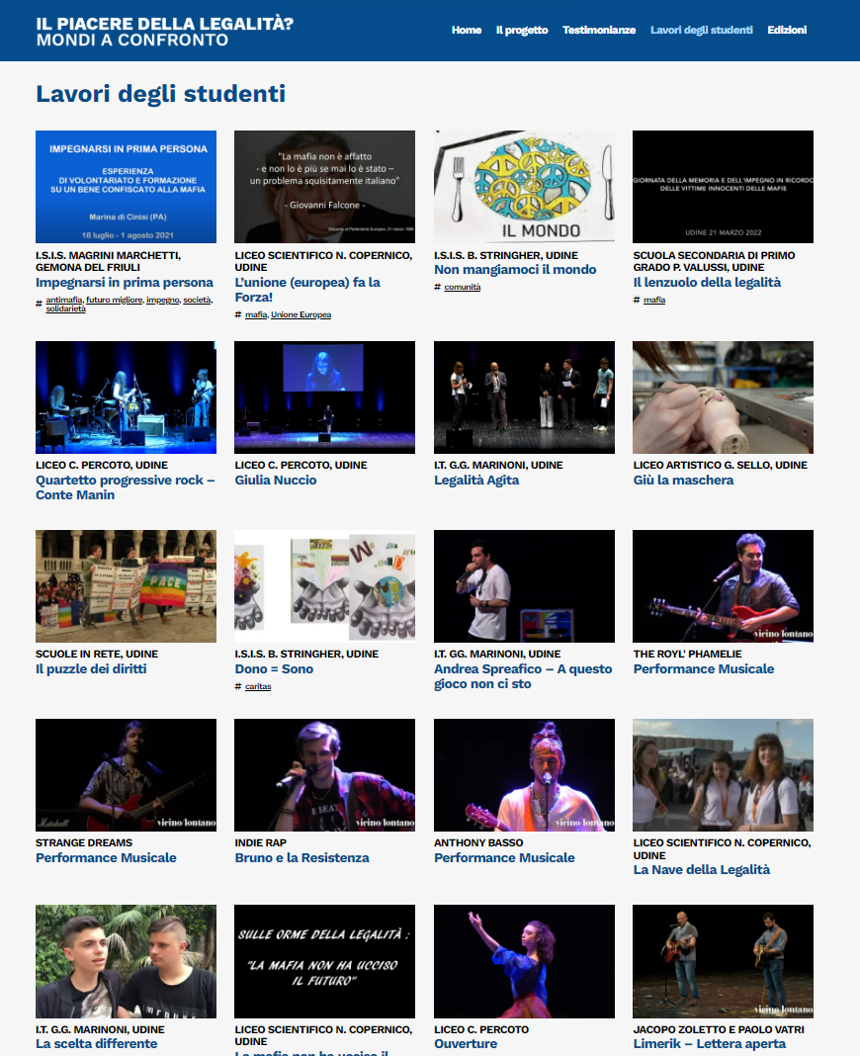
Lavori degli studenti
https://ilpiaceredellalegalita.it/category/lavori-degli-studenti/

